Slide 1
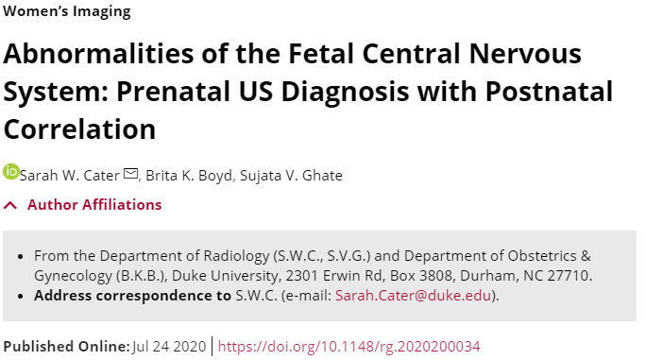
Notes:
Anormalidades del sistema nervioso central fetal: diagnóstico ULTRASONOGRAFICO prenatal Con correlación posnatal

Slide 2
Anormalidades del sistema nervioso central fetal: diagnóstico ULTRASONOGRAFICO prenatal Con correlación posnatal
Introducción
Las anormalidades del sistema nervioso central fetal (SNC) son bastante comunes, con una incidencia de aproximadamente 0.1% -0.2% en nacimientos vivos y una ocurrencia aún mayor de aproximadamente 3% - 6% en muertes fetales.
Son segundos después de las malformaciones cardíacas en términos de frecuencia de ocurrencia.
Un estudio que comparó US prenatal con MRI informó una sensibilidad y especificidad de 72.2% y 100%, respectivamente, para el diagnóstico de US de anomalías del SNC fetal, lo que indica que US ofrece un medio de detección relativamente preciso, seguro y rentable en el embarazo,
En general, se recomienda un examen de US. Para delinear la anatomía fetal entre las 18 y 22 semanas de gestación como parte de la atención obstétrica normal. A esta edad gestacional, las principales estructuras intracraneales (el prosencéfalo, el mesencéfalo y el rombencéfalo) se han formado a partir de sus orígenes embriológicos y se pueden visualizar bien ecográficamente

Slide 3
Anormalidades del sistema nervioso central fetal: diagnóstico ULTRASONOGRAFICO prenatal Con correlación posnatal
Introducción
American College of Radiology – American College of Obstetricians and Gynecologists – American Institute of Ultrasound in Medicine – Society for Maternal-Fetal Medicine – Society of Radiologists in Ultrasound (ACR – ACOG – AIUM – SMFM – SRU)
La cabeza, la cara y el cuello comprenden una parte requerida del estudio anatómico fetal, II T, (18 Sem.)
Los elementos mínimos requeridos incluyen los ventrículos cerebrales laterales, el plexo coroideo, la línea media, el cavum septum pellucidum, el cerebelo, la cisterna magna, el labio superior y el pliegue nucal.
Las evaluaciones biométricas craneales también se realizan de manera rutinaria, incluidas las mediciones del diámetro biparietal (tomadas desde el borde externo del cráneo proximal al borde interno del cráneo distal) y la circunferencia de la cabeza (tomadas alrededor del perímetro externo del la tabla óseo) para la evaluación de edad gestacional.

Slide 4
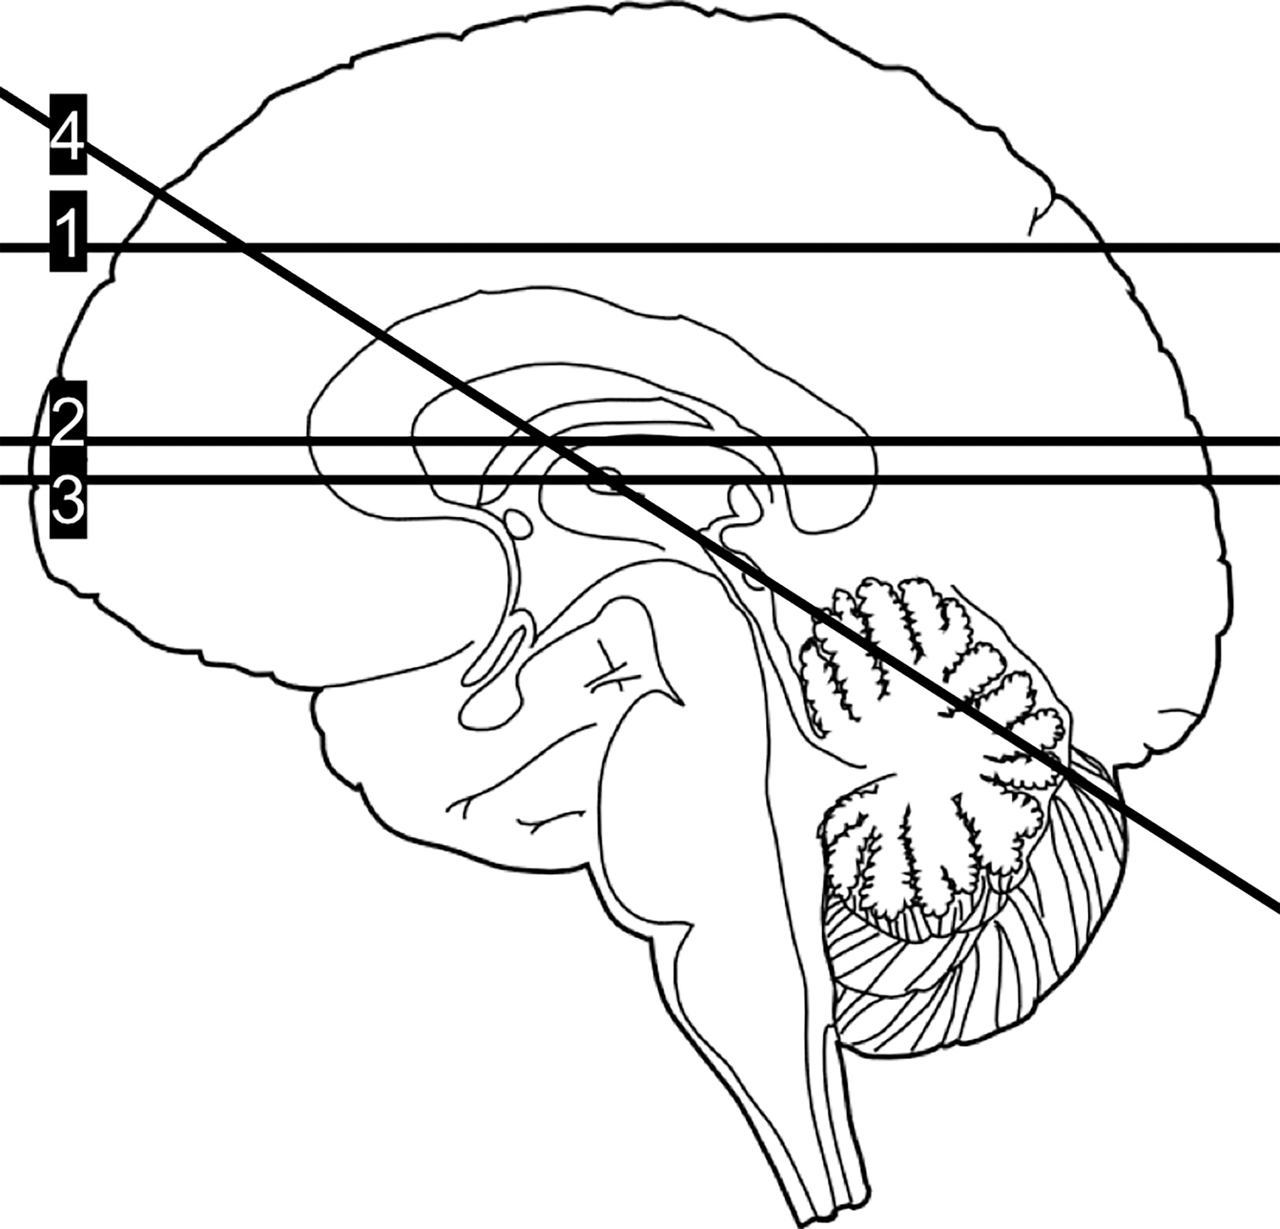
4 Vistas:
Vista del Hoz cerebral.
Vista Transventricular.
Vista de Cavum.
Vista de la fosa posterior o transcerebelosa

Slide 5
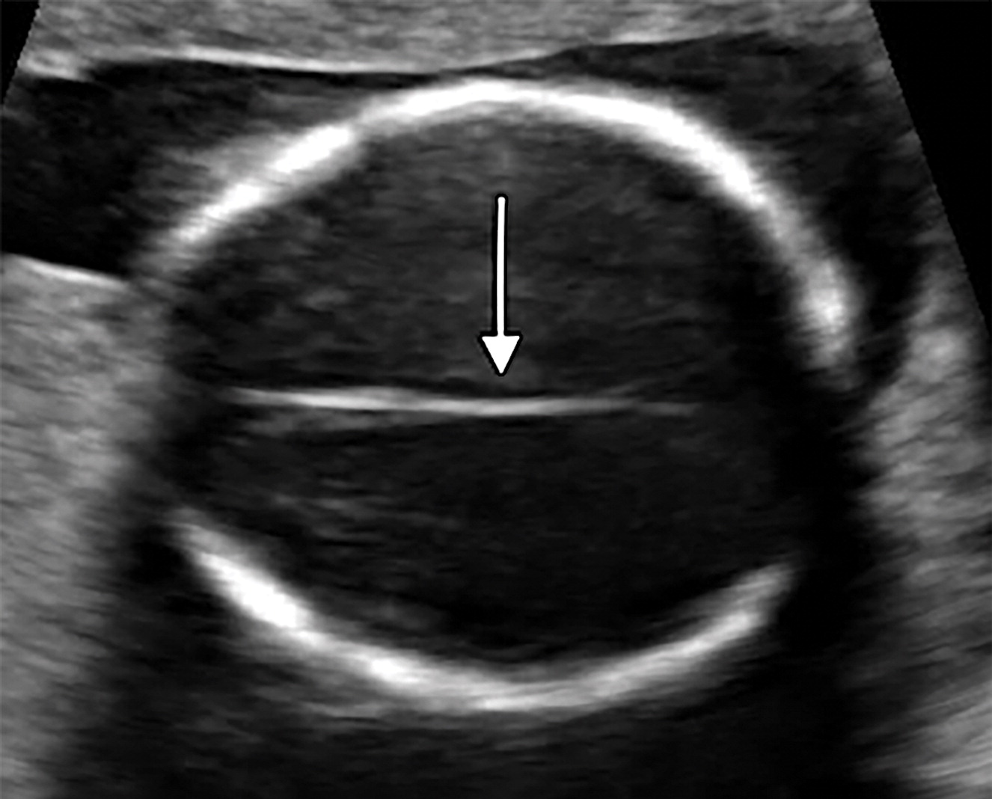
1.Vista de la Hoz Cerebral
18 Sem

Slide 6
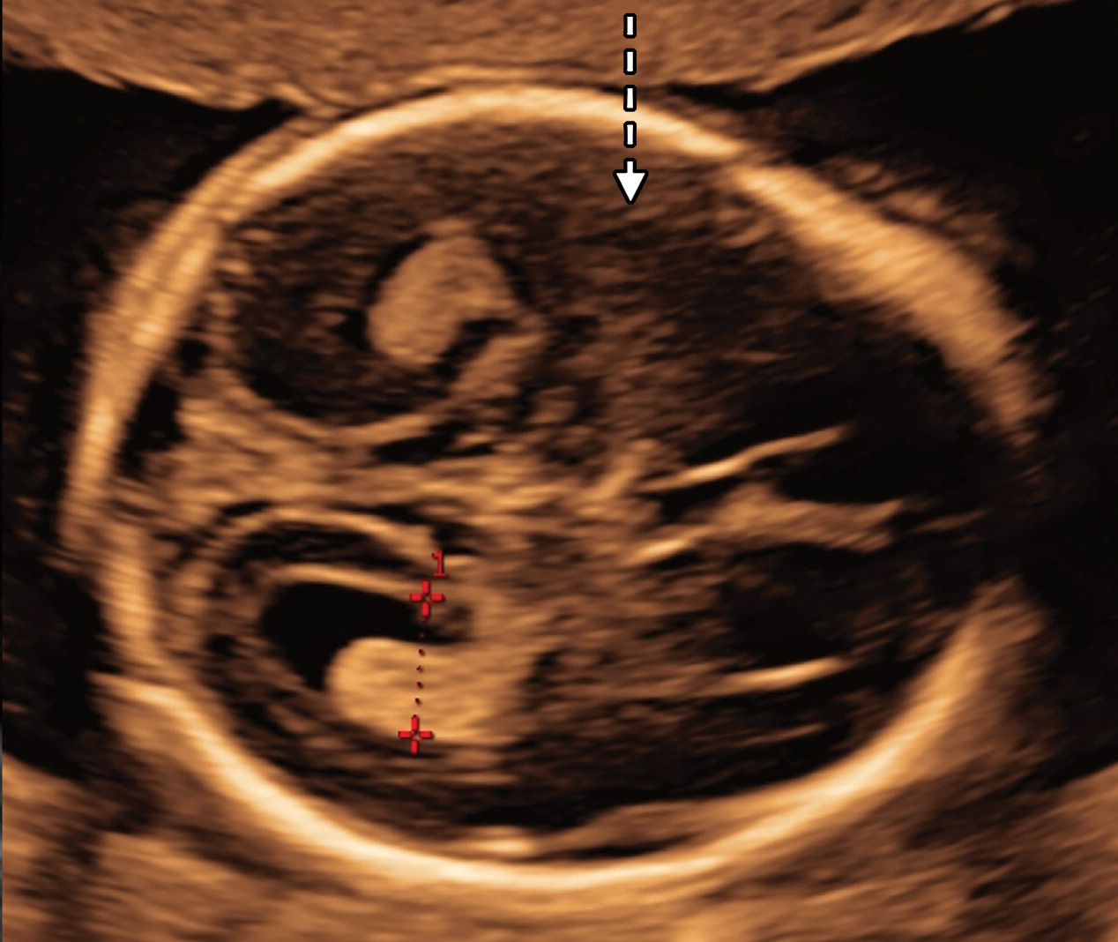
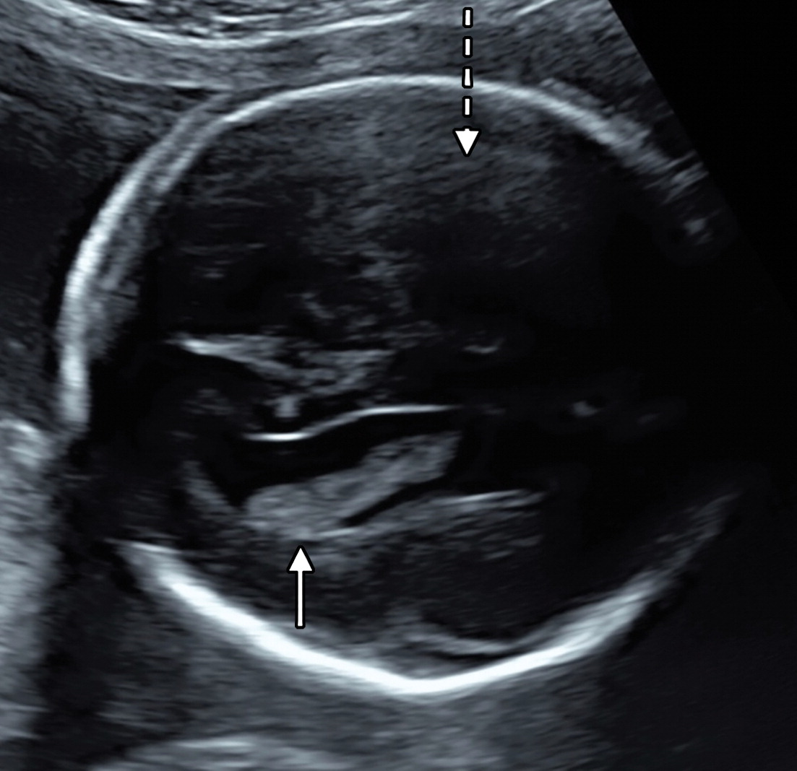
2. Vista Transventricular
18 Sem 26 Sem
Normalmente mide menos de 10 mm a través de la aurícula del asta posterior

Slide 7
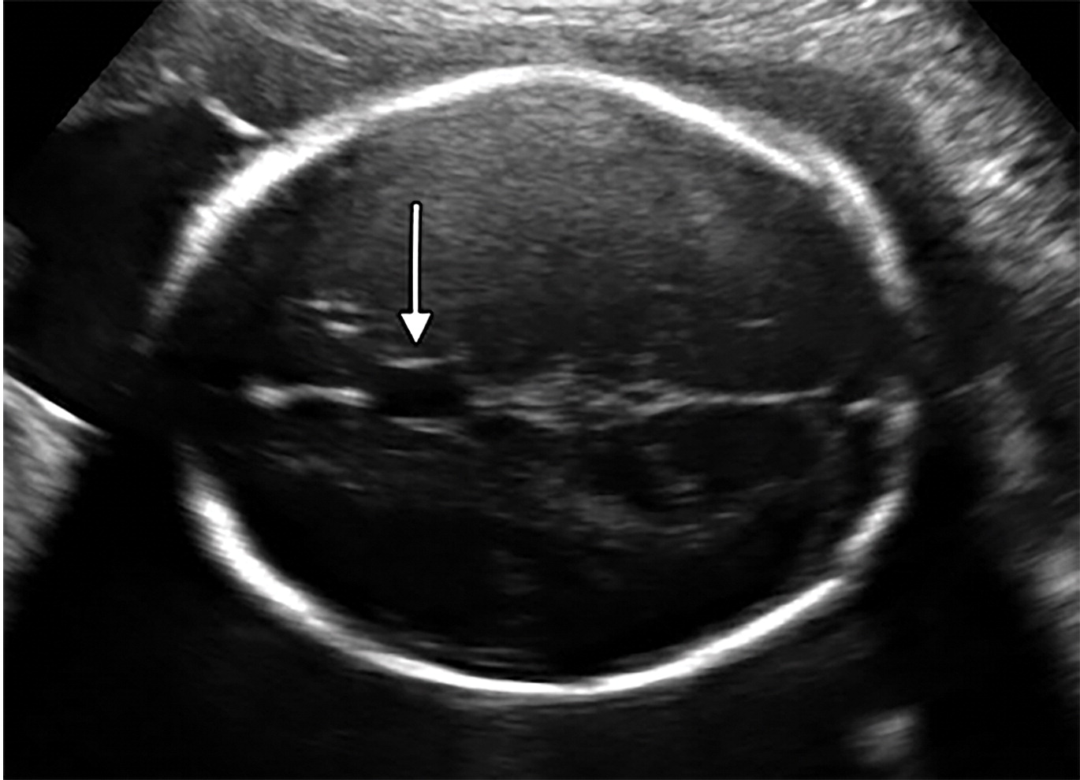
3. Vista del Cavum
27 Sem

Slide 8
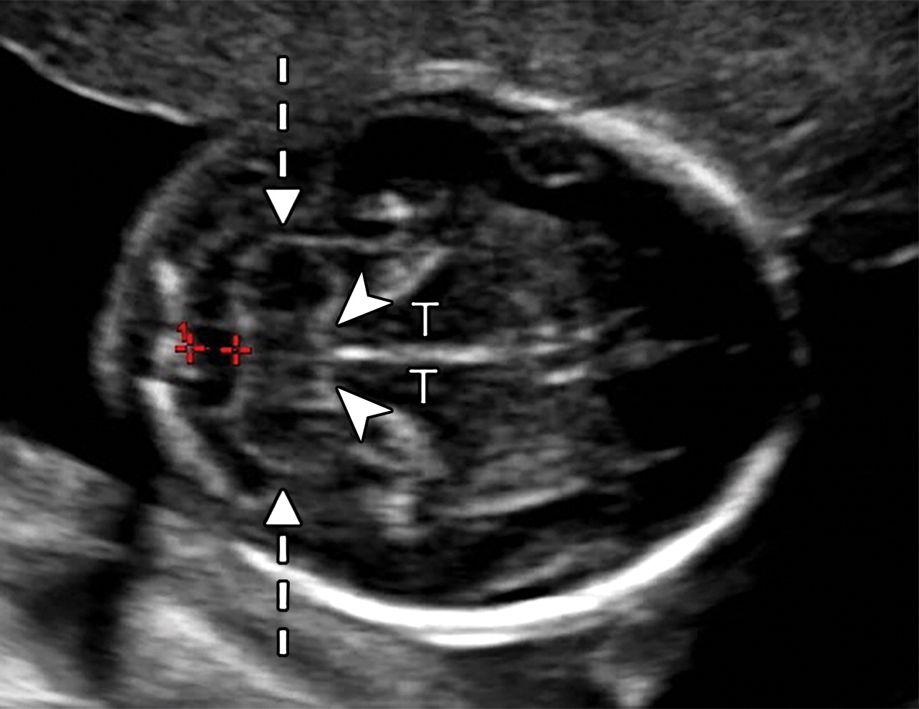
4. Vista de Fosa Posterior
18 Sem
Cisterna magna debe medir menos de 10 mm,

Slide 9
Anormalidades del sistema nervioso central fetal: diagnóstico ULTRASONOGRAFICO prenatal Con correlación posnatal
Anormalidades del desarrollo.
Defectos del tubo Neural.
Trastornos de la migración neuronal.

Slide 10
Anormalidades del sistema nervioso central fetal: diagnóstico ULTRASONOGRAFICO prenatal Con correlación posnatal
Anormalidades del Desarrollo
Defectos del tubo neural.
Los DTN se producen cuando el tubo neural no se cierra espontáneamente en la 3ª a 4ª semana de desarrollo embriológico. Son la anomalía del SNC más comúnmente representada en la US prenatal.
Causas genéticas y ambientales causantes en DTN. Deficiencia de Acido fólico. Diabetes materna, la obesidad, medicamentos antiepilépticos (Acido valproico y carbamazepina).
El diagnóstico puede hacerse sobre la base de niveles elevados de alfafetoproteína sérica materna, resultados de amniocentesis y hallazgos prenatales en la US.
Ejm: Anencefalia, encefalocele, meningocele y mielomeningocele.

Slide 11
Anormalidades del sistema nervioso central fetal: diagnóstico ULTRASONOGRAFICO prenatal Con correlación posnatal
Anormalidades del Desarrollo
Defectos del tubo neural.
Anencefalia.
Ocurre cuando la porción cefálica del tubo neural no se cierra, lo que resulta en ausencia de la calota craneal y del cerebro fetal.
Para fines del primer trimestre y principios del segundo trimestre, la cabeza fetal normal debería ser visible en la US prenatal. La anencefalia se diagnostica cuando no se visualiza calota craneal o tejido cerebral normal por encima de las órbitas.
La anencefalia es una anomalía que no es compatible con la supervivencia a largo plazo.

Slide 12
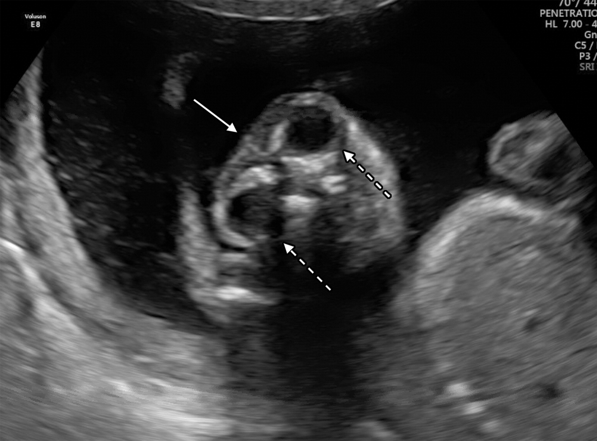
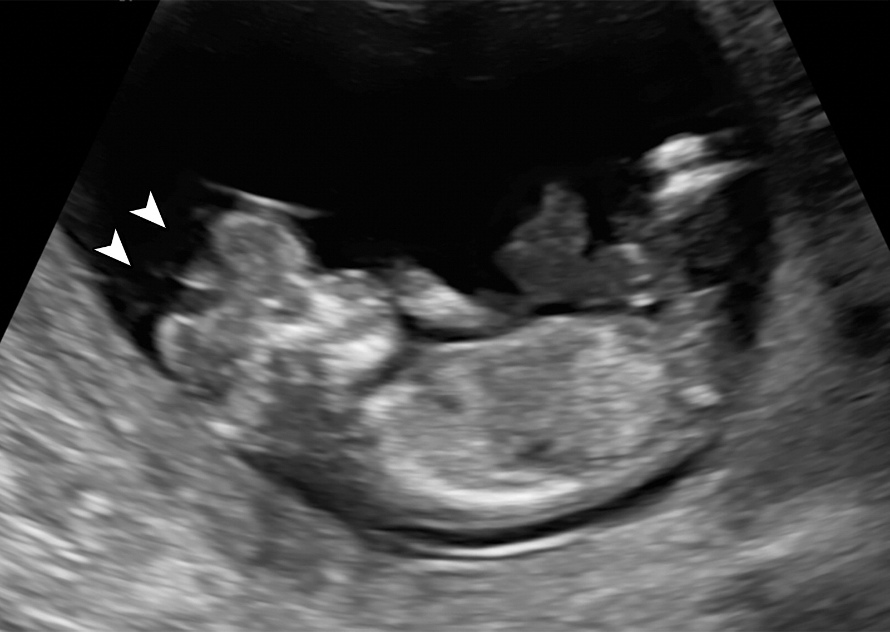
ANENCEFALIA
21 Sem 13 Sem

Slide 13
Anormalidades del sistema nervioso central fetal: diagnóstico ULTRASONOGRAFICO prenatal Con correlación posnatal
Anormalidades del Desarrollo
Defectos del tubo neural.
Cefaloceles.
Son defectos del tubo neural que se caracterizan por una protuberancia en masa de tejidos intracraneales a través de un defecto de la bóveda craneal, y que incluyen las entidades de encefalocele y meningocele.
La región occipital es la ubicación más común, seguida de las regiones parietal y frontal.
Un encefalocele es un tipo de cefalocele que contiene meninges y tejido cerebral. En la US prenatal, el encefalocele se manifiesta como una masa mixta quística y sólida que se hernia a través de un defecto de la bóveda craneal.
El pronóstico depende del tamaño del saco, la cantidad de tejido cerebral herniado y la presencia de anomalías asociadas, ya que estos factores afectarán si es posible la reparación y reconstrucción quirúrgica temprana

Slide 14
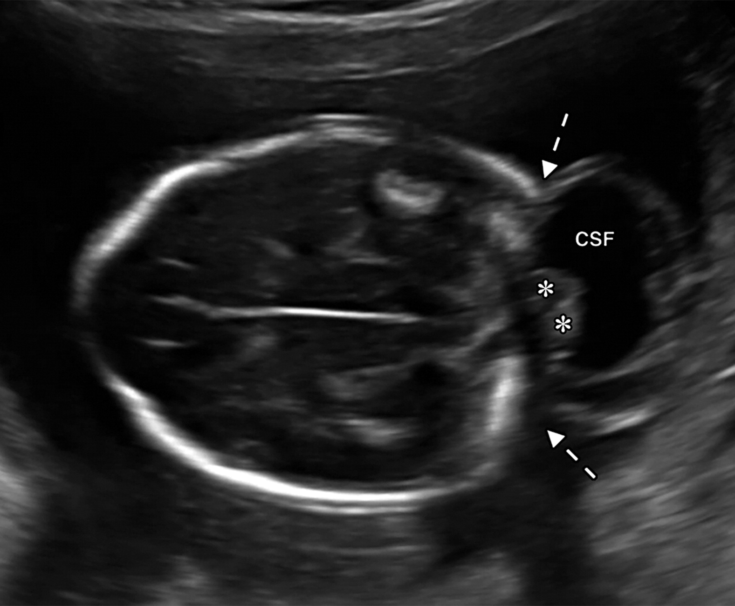
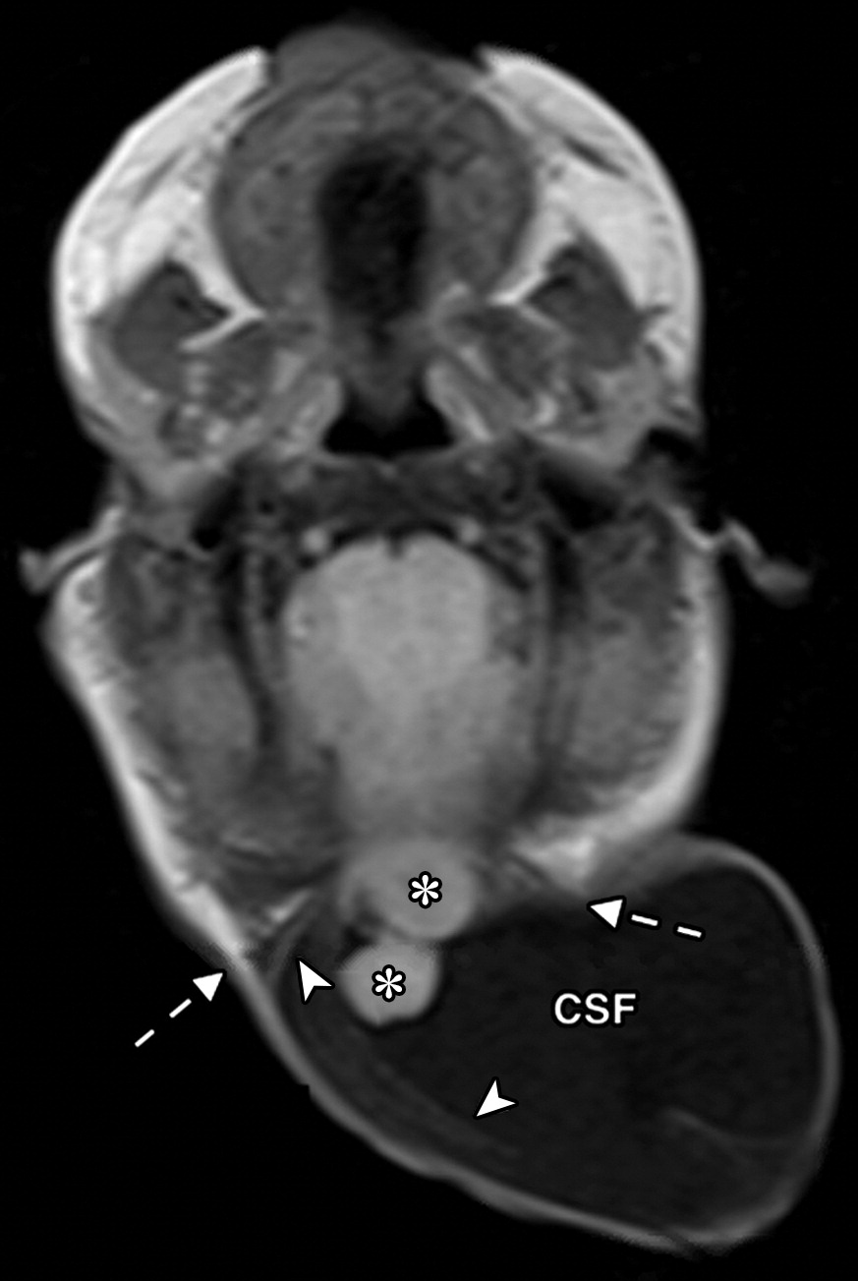
ENCEFALOCELE OCCIPITAL
19 Sem

Slide 15
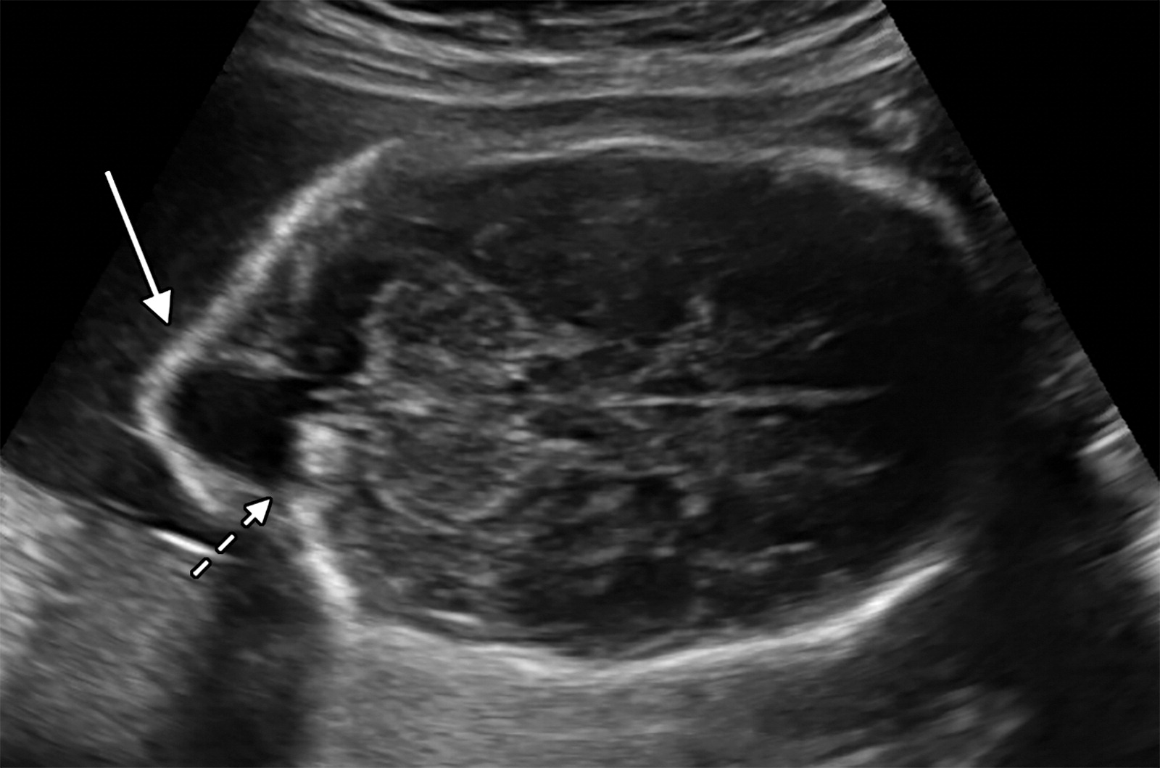
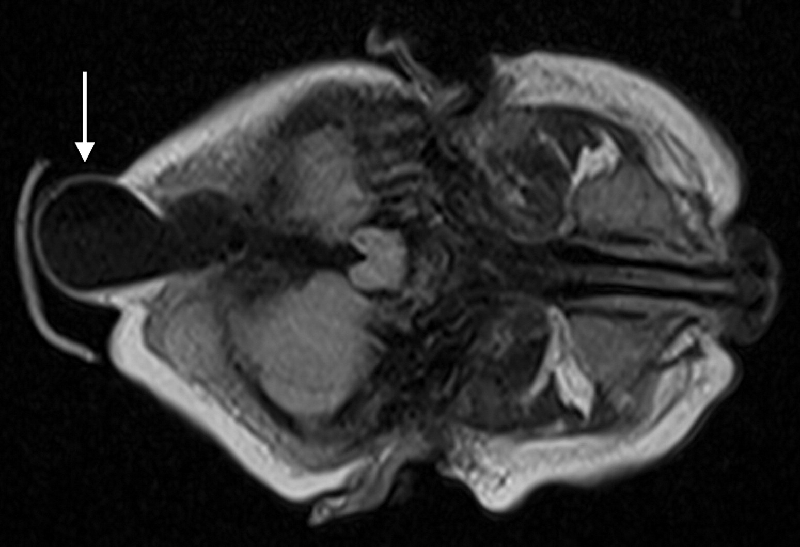
MENINGOCELE OCCIPITAL
25 Sem

Slide 16
Anormalidades del sistema nervioso central fetal: diagnóstico ULTRASONOGRAFICO prenatal Con correlación posnatal
Anormalidades del desarrollo.
Defectos del tubo Neural.
Trastornos de la migración neuronal.

Slide 17
Anormalidades del sistema nervioso central fetal: diagnóstico ULTRASONOGRAFICO prenatal Con correlación posnatal
Anormalidades del Desarrollo
Trastornos de la migración neuronal.
Esquizencefalia.
Esquizencefalia es una malformación cortical rara que ocurre en aproximadamente 1.5 por 100 000 bebés (incluidos los nacidos vivos y los nacidos muertos) y puede ser difícil de describir en US.
Se caracteriza en la imagen como una hendidura de revestimiento de materia gris, que contiene liquido cefalorraquídeo y se extiende desde la superficie del cerebro hasta el ventrículo.
Las paredes de la hendidura pueden estar en contacto entre sí (variedad de labios cerrados) o separadas entre sí (variedad de labios abiertos).

Slide 18
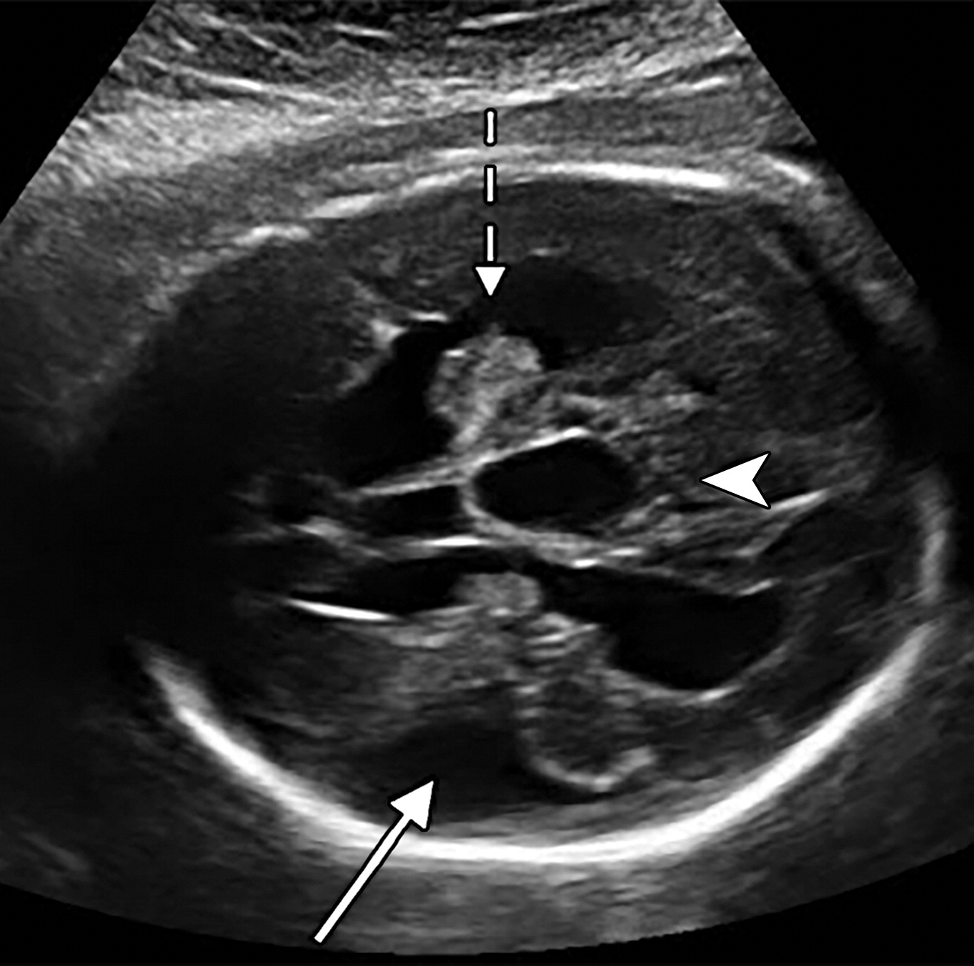
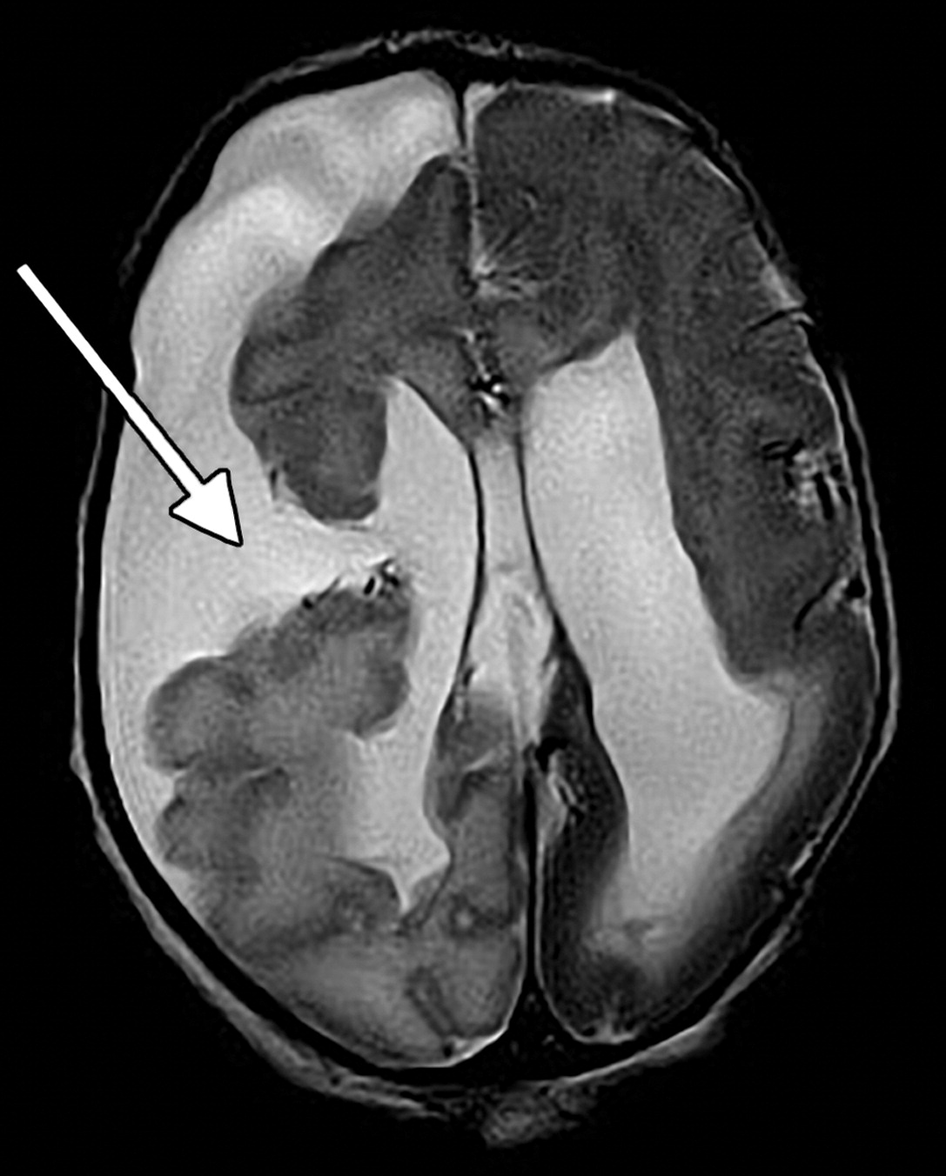
ESQUIZENCEFALIA DE LABIO ABIERTO
31 Sem

Slide 19
Anormalidades del sistema nervioso central fetal: diagnóstico ULTRASONOGRAFICO prenatal Con correlación posnatal
Anomalías de la Fosa Posterior
Malformación de Dandy-Walker.
Malformación de Chiari II.

Slide 20
Anormalidades del sistema nervioso central fetal: diagnóstico ULTRASONOGRAFICO prenatal Con correlación posnatal
Anomalías de la Fosa Posterior.
Malformación de Dandy-Walker.
La malformación de Dandy-Walker es la malformación cerebelosa congénita más común, caracterizada por hipoplasia o agenesia del vermis cerebeloso con agrandamiento asociado de la fosa posterior, dilatación del cuarto ventrículo, ventriculomegalia y comunicación del cuarto ventrículo con la cisterna magna.
RM prenatal incluyen el desplazamiento craneal del tentorio, la torcula y los senos venosos laterales.
Otras anomalías que pueden imitar la dilatación de la cisterna magna incluyen la megacisterna magna y el quiste aracnoideo de la fosa posterior, que son entidades benignas con un buen pronóstico. La megacisterna magna es una entidad frecuente, caracterizada por un agrandamiento focal del espacio subaracnoideo en la cara inferior de la fosa posterior. Los hallazgos en imágenes incluyen una cisterna magna que mide más de 10 mm en el plano medio sagital, un vermis intacto y un cuarto ventrículo de tamaño normal.

Slide 21
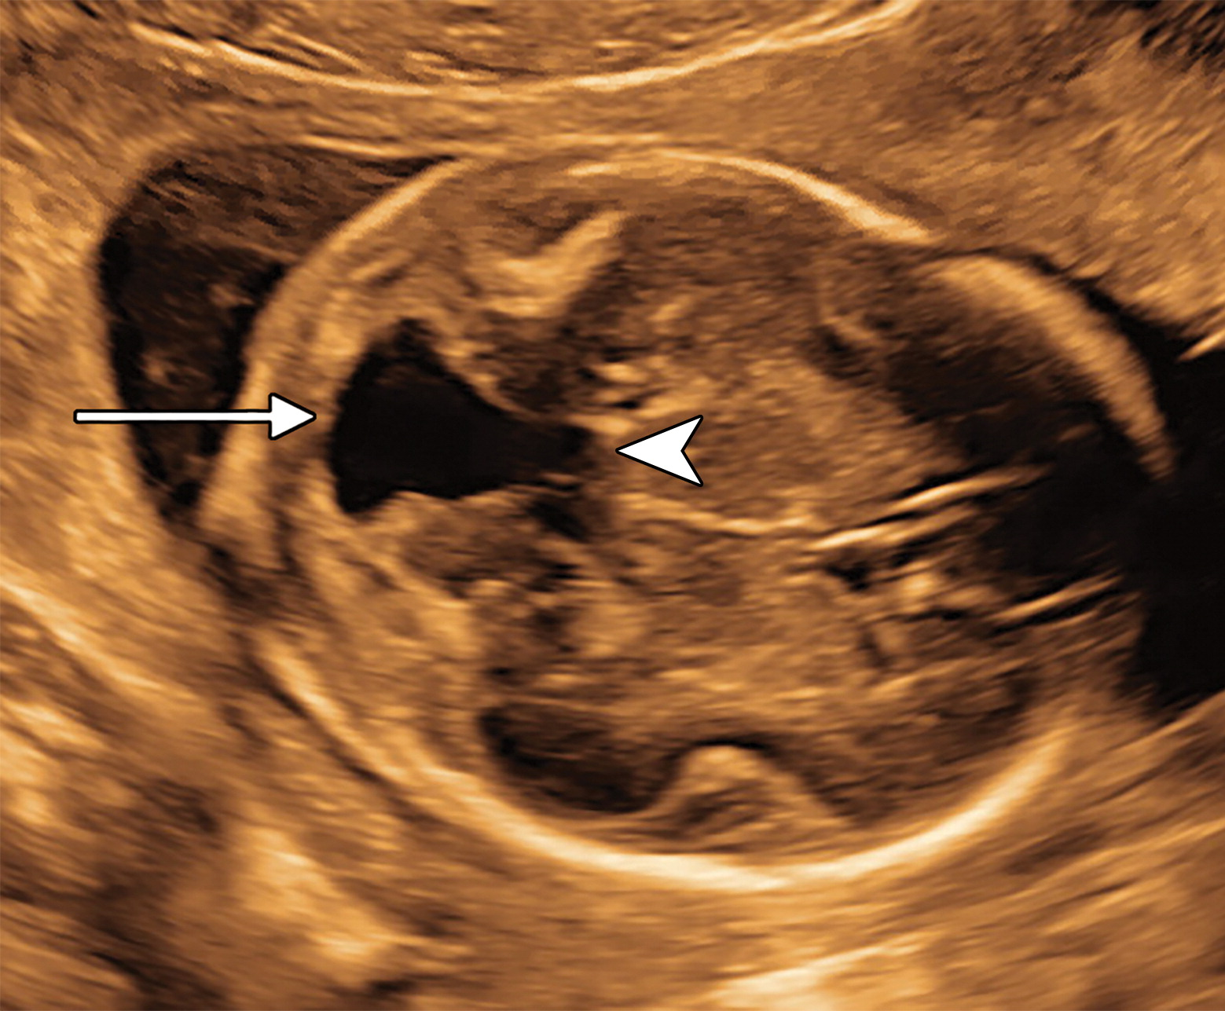
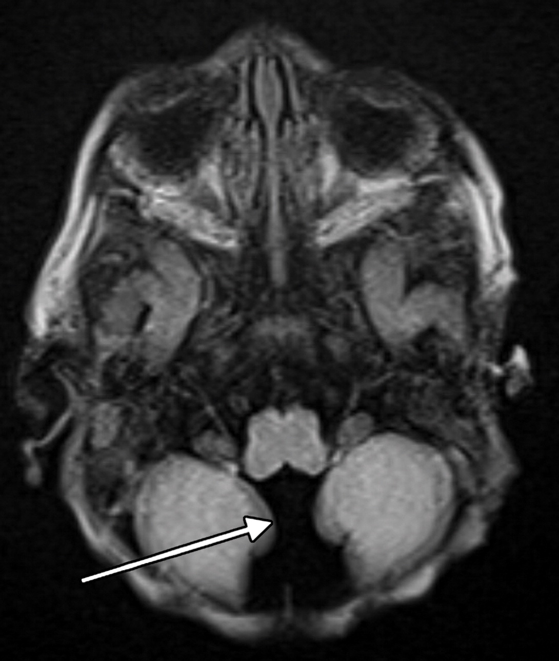
MALFORMACION DE DANDY-WALKER
21 Sem
Cabe destacar que el vermis cerebeloso no está completamente formado antes de las 18 semanas de gestación. Por lo tanto, el diagnóstico del síndrome de Dandy-Walker no debe hacerse antes de ese momento

Slide 22
Anormalidades del sistema nervioso central fetal: diagnóstico ULTRASONOGRAFICO prenatal Con correlación posnatal
Anomalías de la Fosa Posterior.
Malformación de Chiari II.
Se cree que la causa subyacente de la malformación de Chiari II es una fuga de líquido cefalorraquídeo en el útero debido al disrafismo espinal abierto, que resulta en una pequeña fosa posterior con distorsión del cerebelo y una diminuta cisterna magna, a veces acompañada de ventriculomegalia y una forma alterada de la calota craneana.
Siempre se asocia con mielomeningocele espinal o mielocele.

Slide 23
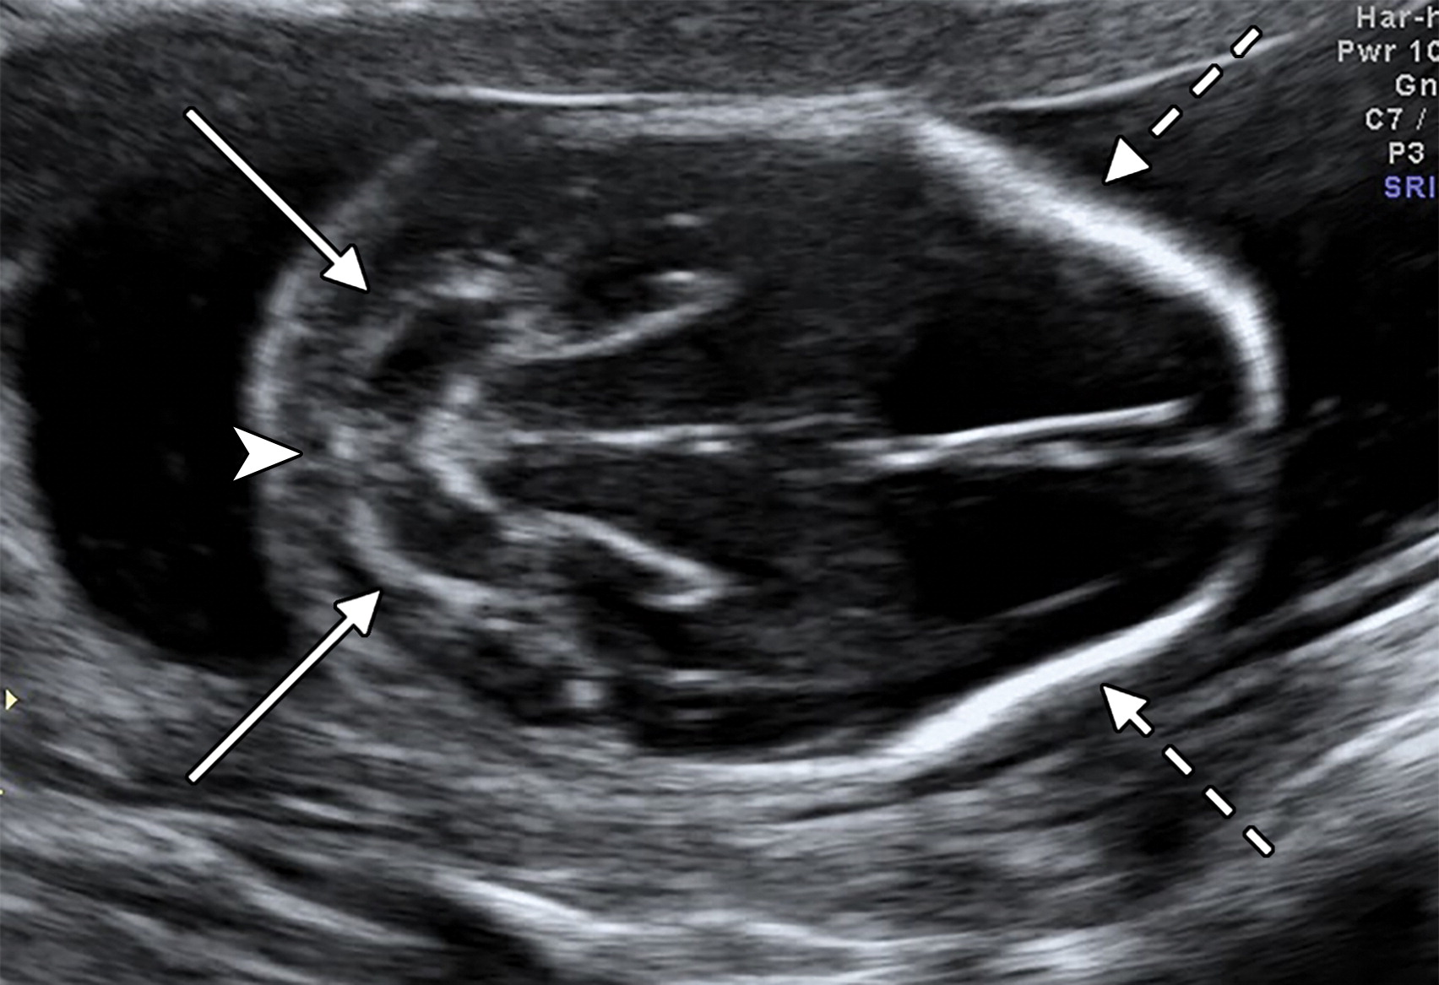
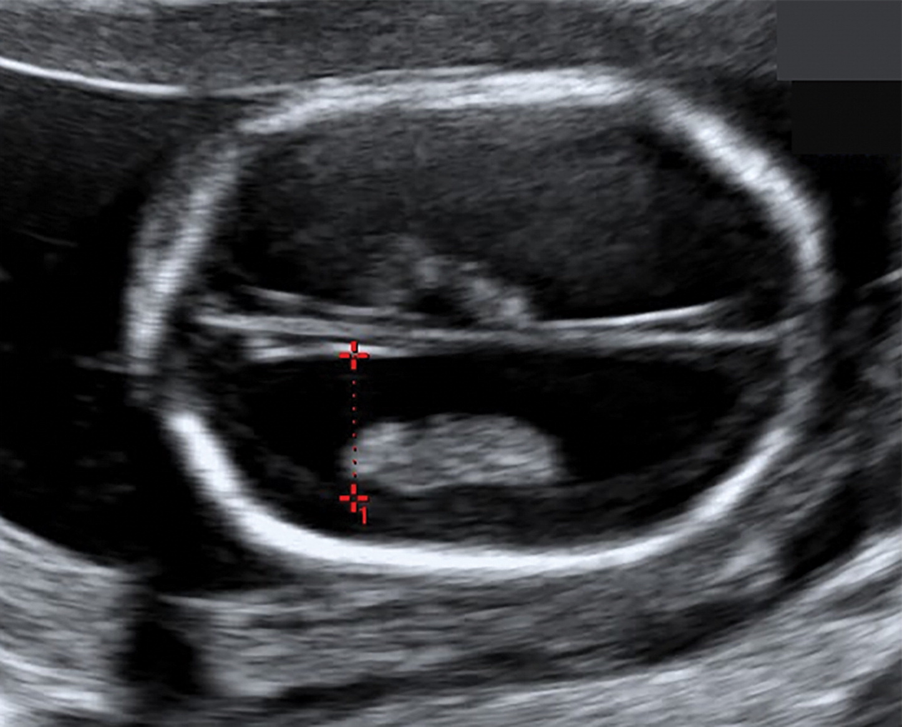
MALFORMACION DE CHIARI II
16 Sem

Slide 24
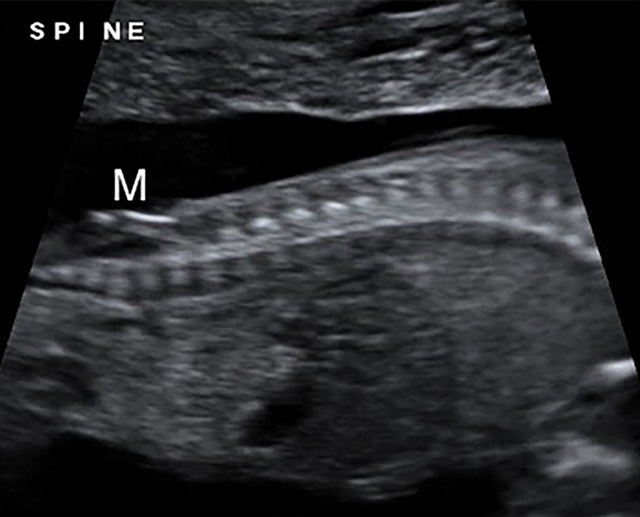
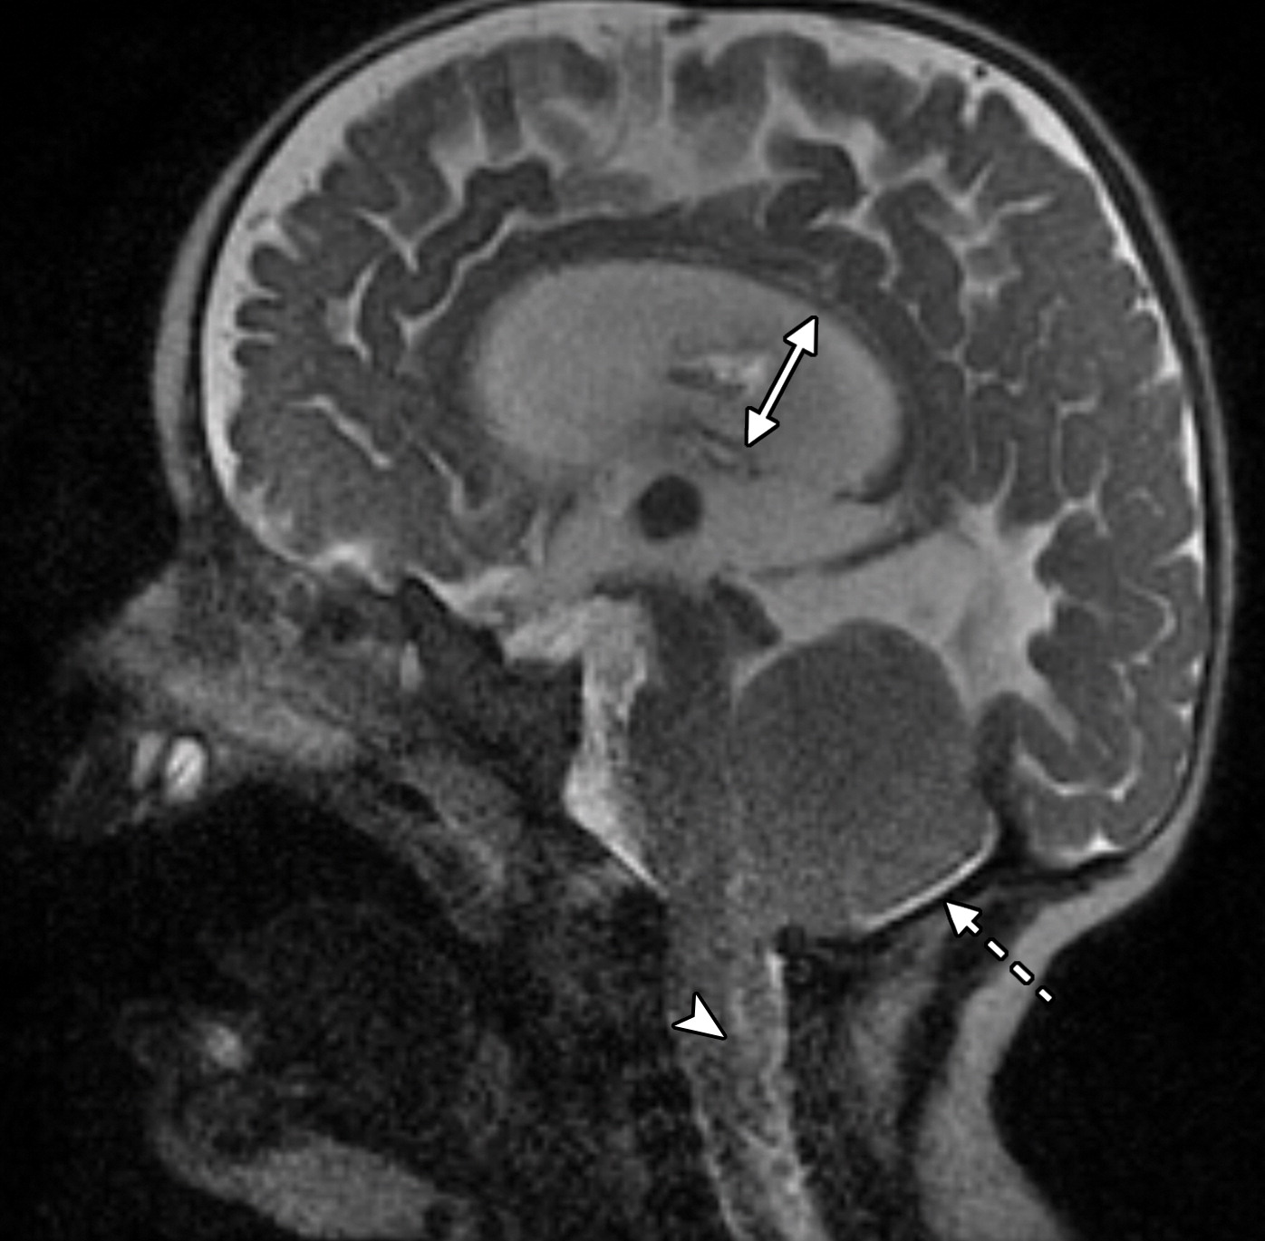
MALFORMACION DE CHIARI II
16 Sem 6 meses

Slide 25
Anormalidades del sistema nervioso central fetal: diagnóstico ULTRASONOGRAFICO prenatal Con correlación posnatal
Anormalidades Ventriculares
Esta categoría abarca anomalías del SNC caracterizadas principalmente por hidrocefalia. La ventriculomegalia leve a moderada aislada es la anormalidad más comúnmente representada del SNC fetal, definida como un ventrículo lateral que mide más de o igual a 10 mm pero menos de o igual a 15 mm.
La causa más común de hidrocefalia obstructiva en el recién nacido es la estenosis acueductal, que resulta del estrechamiento del acueducto de Sylvio.
En el período prenatal, las causas intrínsecas de obstrucción adquirida son más comunes, por ejemplo, como resultado de una infección que conduce a la gliosis o red acueductal o debido a una hemorragia intraventricular

Slide 26
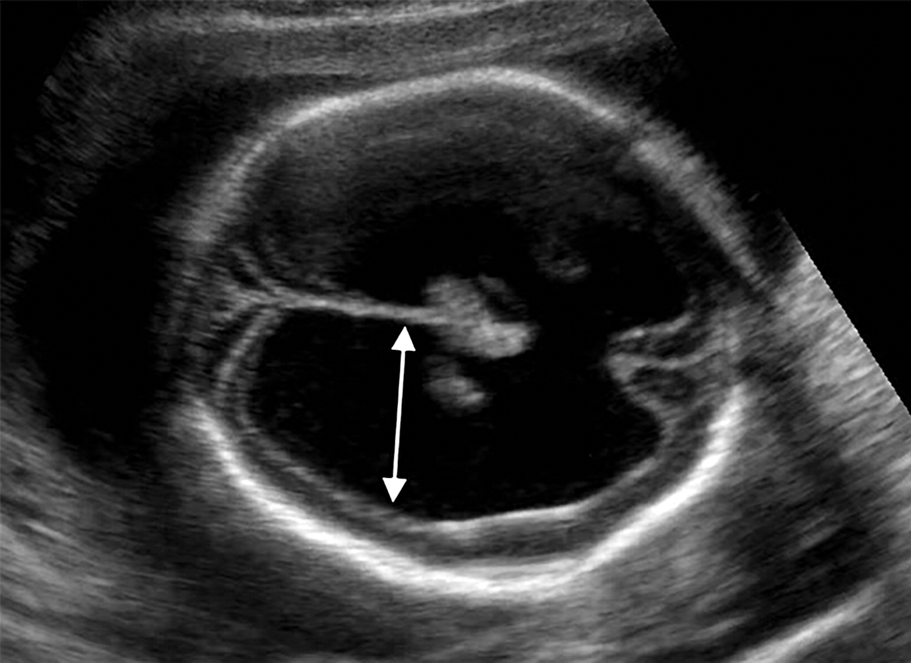
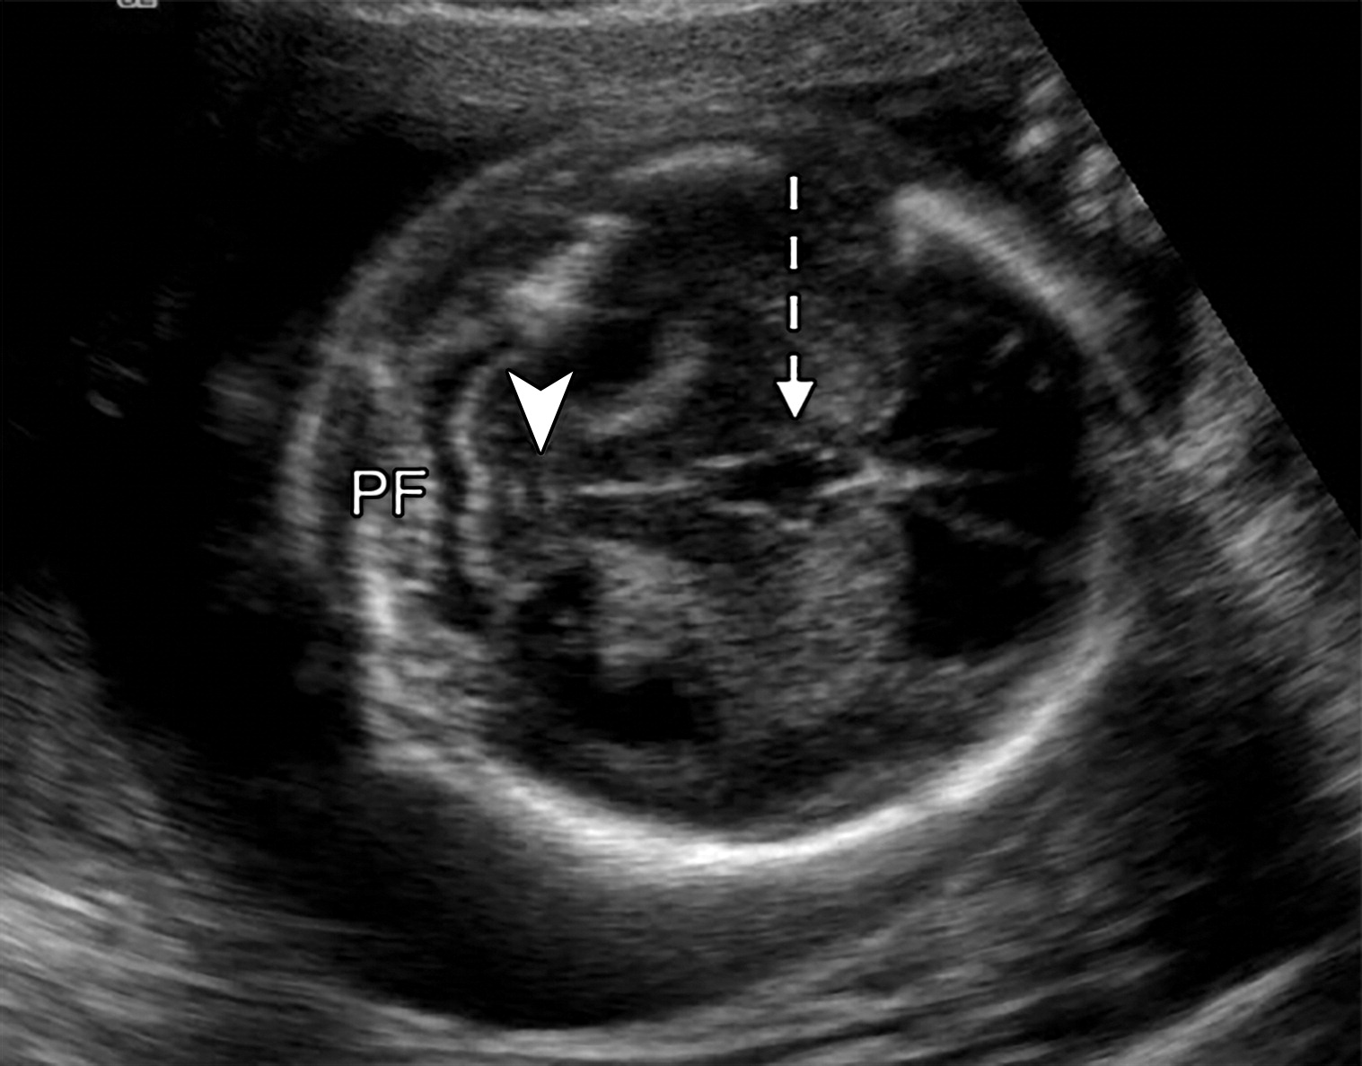
ESTENOSIS ACUEDUCTAL
21 Sem

Slide 27
Anormalidades del sistema nervioso central fetal: diagnóstico ULTRASONOGRAFICO prenatal Con correlación posnatal
Anormalidades de la línea media
Holoprosencefalia.
La holoprosencefalia constituye un espectro de malformaciones cerebrales y faciales que ocurren cuando el prosencéfalo no se divide en dos hemisferios distintos entre la cuarta y quinta semana de gestación.
Subtipos: Lobar, Semilobar y Alobar.
La variante lobular de holoprosencefalia es la forma menos grave. Cuando esta entidad se ve en la US prenatal, la línea media del hoz cerebral está intacta y presente, el CSP están ausentes y hay una fusión parcial de los cuernos frontales. El principal diagnóstico diferencial para estos hallazgos es la displasia septoóptica.
la holoprosencefalia semilobar, la fisura interhemisférica está presente en la parte posterior pero ausente en la parte anterior, mientras que los ventrículos cerebrales están parcialmente fusionados en la parte anterior pero separados en la parte posterior.
La holoprosencefalia alobar es la variante más grave, como resultado de la falta completa de escisión del prosencéfalo

Slide 28
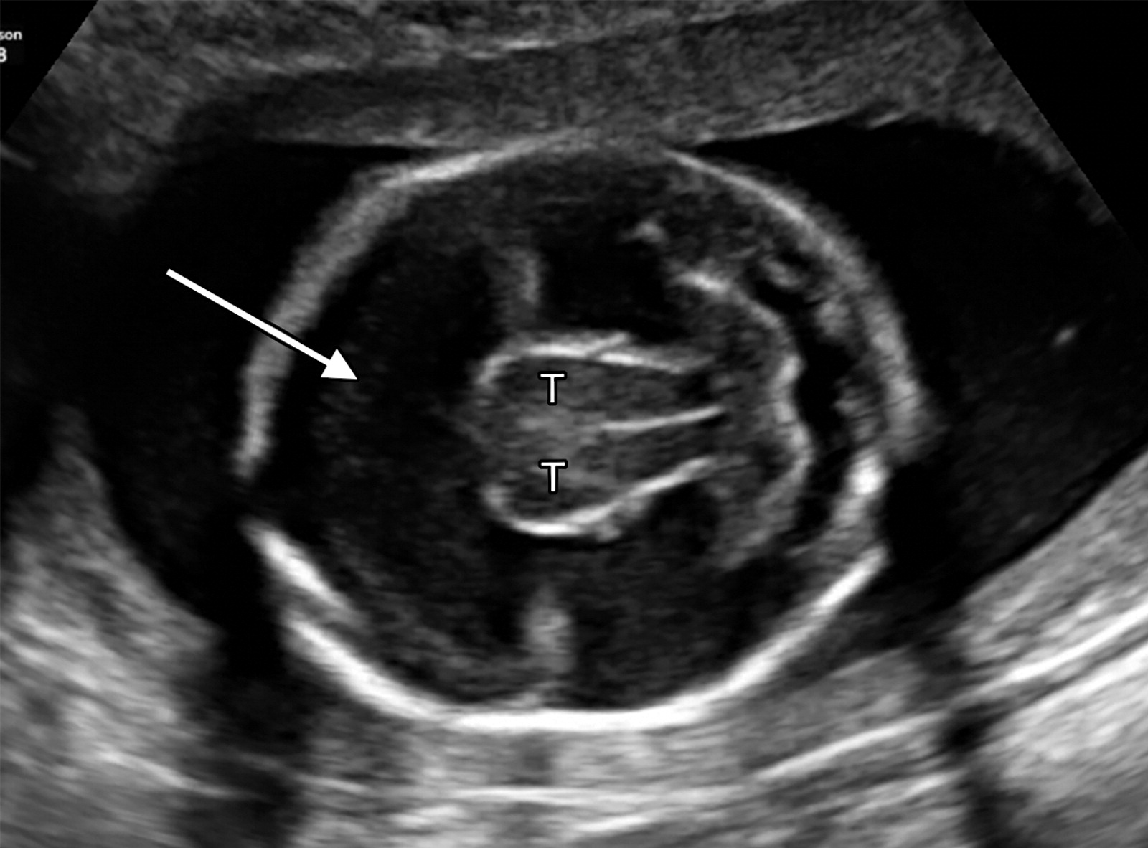
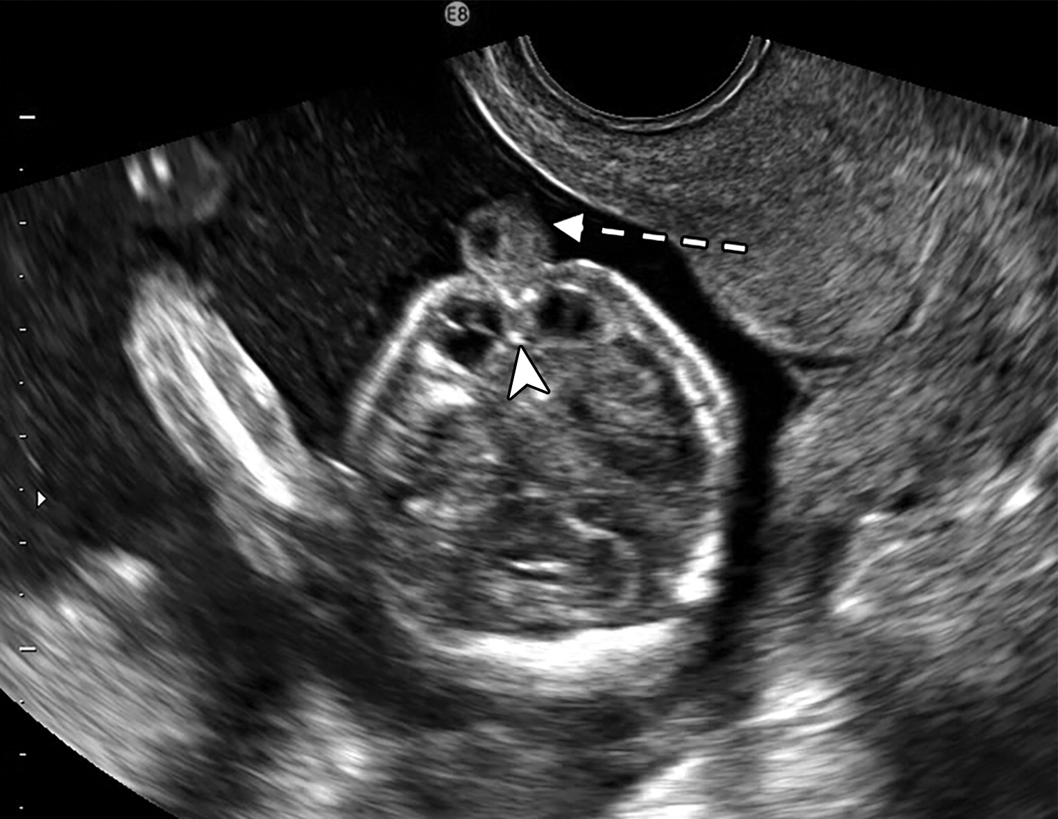
HOLOPROSENCEFALIA ALOBAR
2 TRIMESTRE 17 Sem

Slide 29
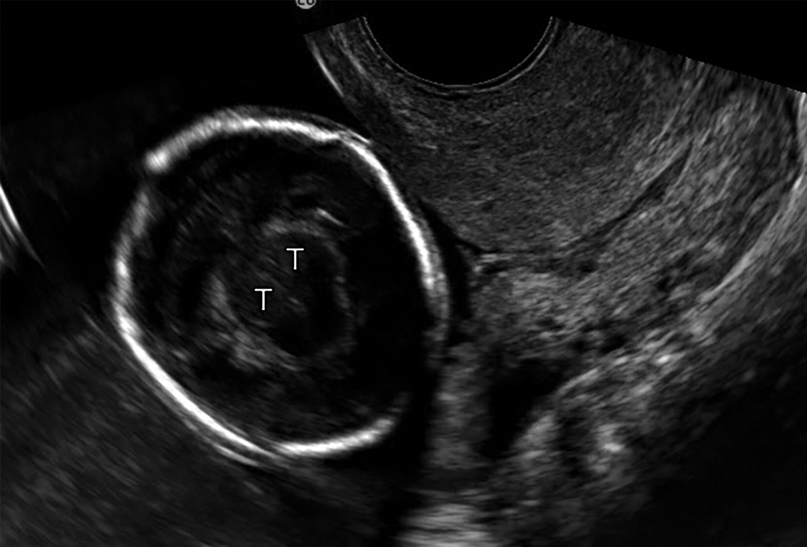
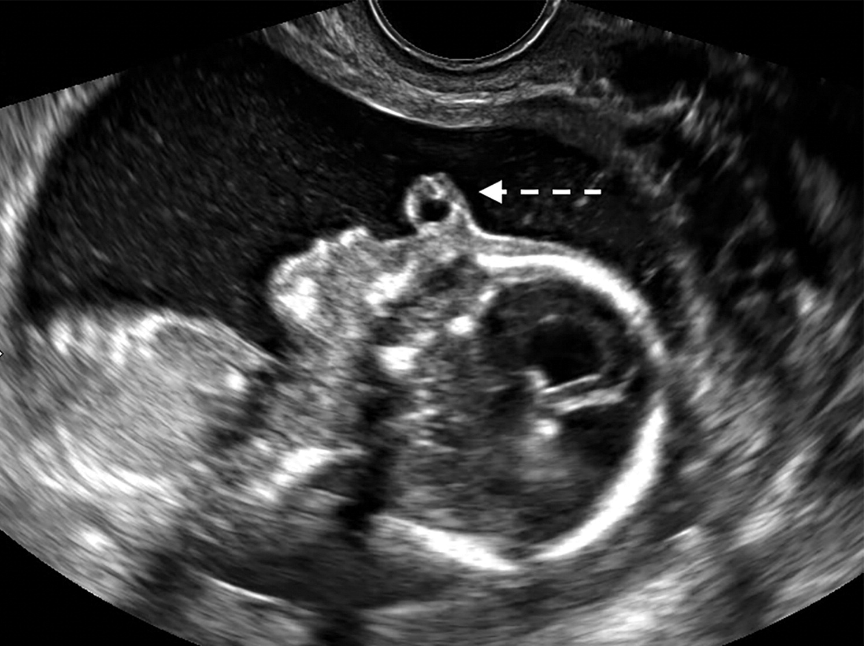
HOLOPROSENCEFALIA ALOBAR
17 Sem

Slide 30
Anormalidades del sistema nervioso central fetal: diagnóstico ULTRASONOGRAFICO prenatal Con correlación posnatal
Anormalidades de la línea media
Agenesia del Cuerpo Calloso.
En la agenesia del cuerpo calloso, los axones no cruzan la línea media para formar el cuerpo calloso. Esta malformación puede ser parcial o completa y a menudo se asocia con una hidrocefalia no obstructiva.
Ausencia del CSP.
Fosa posterior suele ser normal.
US y RMI: configuración de lágrima de los cuernos posteriores (también conocida como colpocefalia) y cuernos frontales de tamaño normal a pequeños. Se considera que un patrón vascular pericaloso anormal, como un curso deforme o anormal de las arterias pericallosas y sus ramas, es un indicador indirecto temprano de agenesia del cuerpo calloso

Slide 31
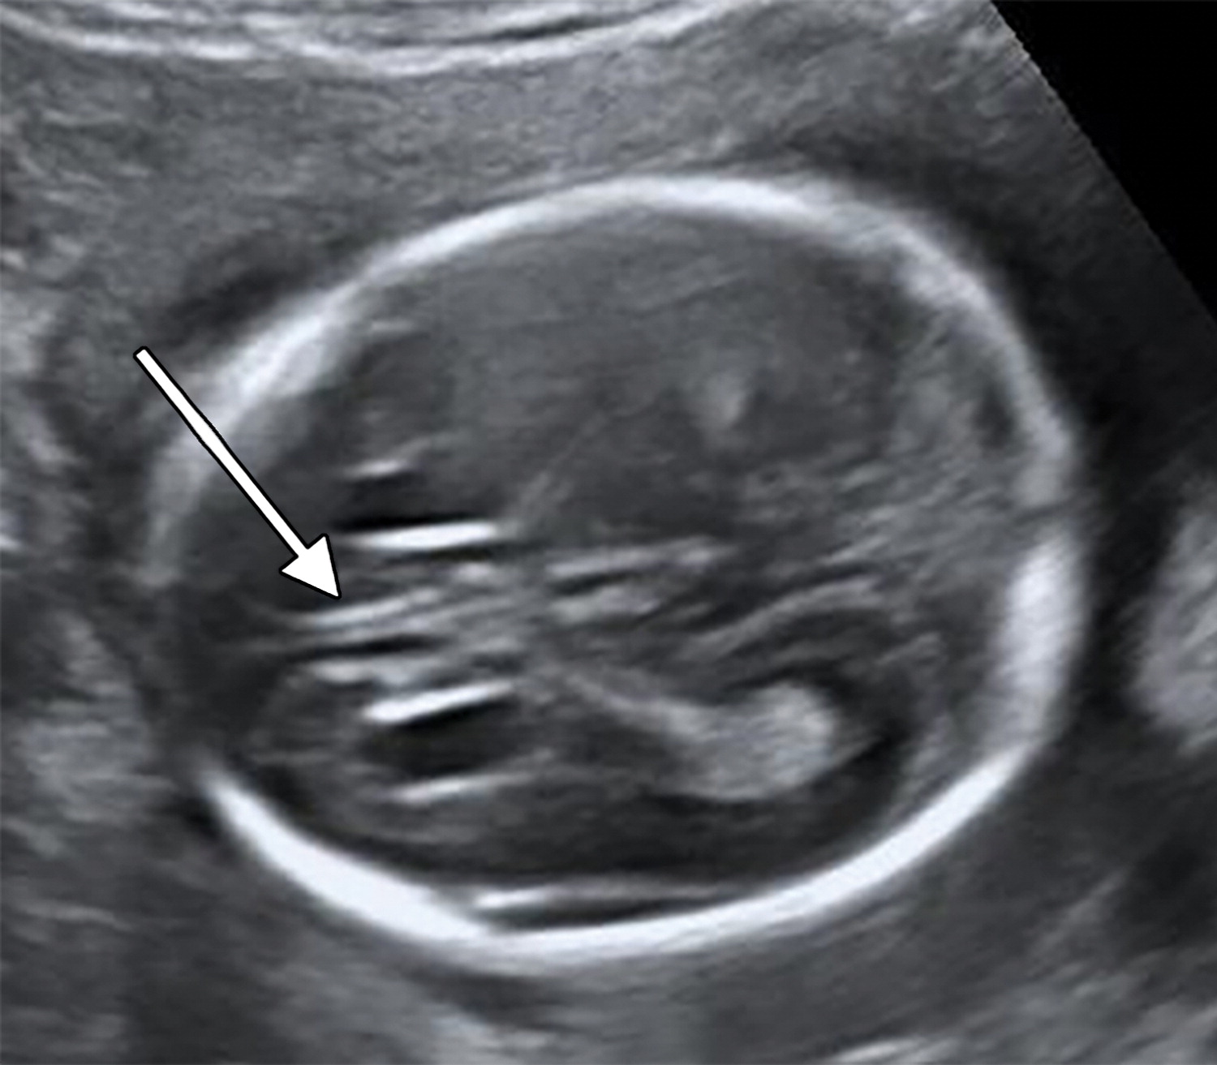
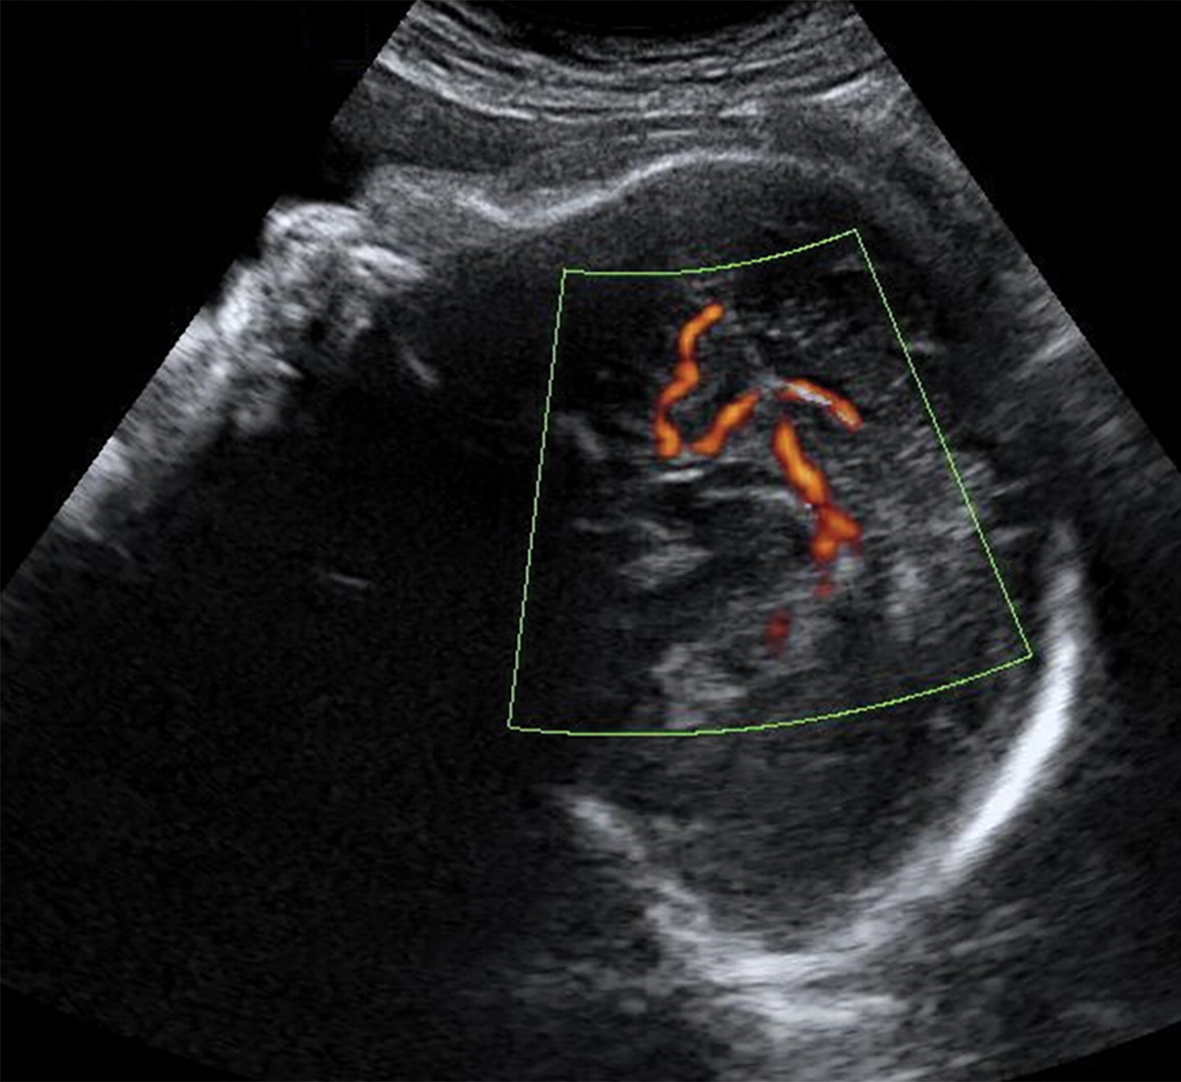
AGENESIA DEL CUERPO CALLOSO
18 Sem 28 Sem

Slide 32
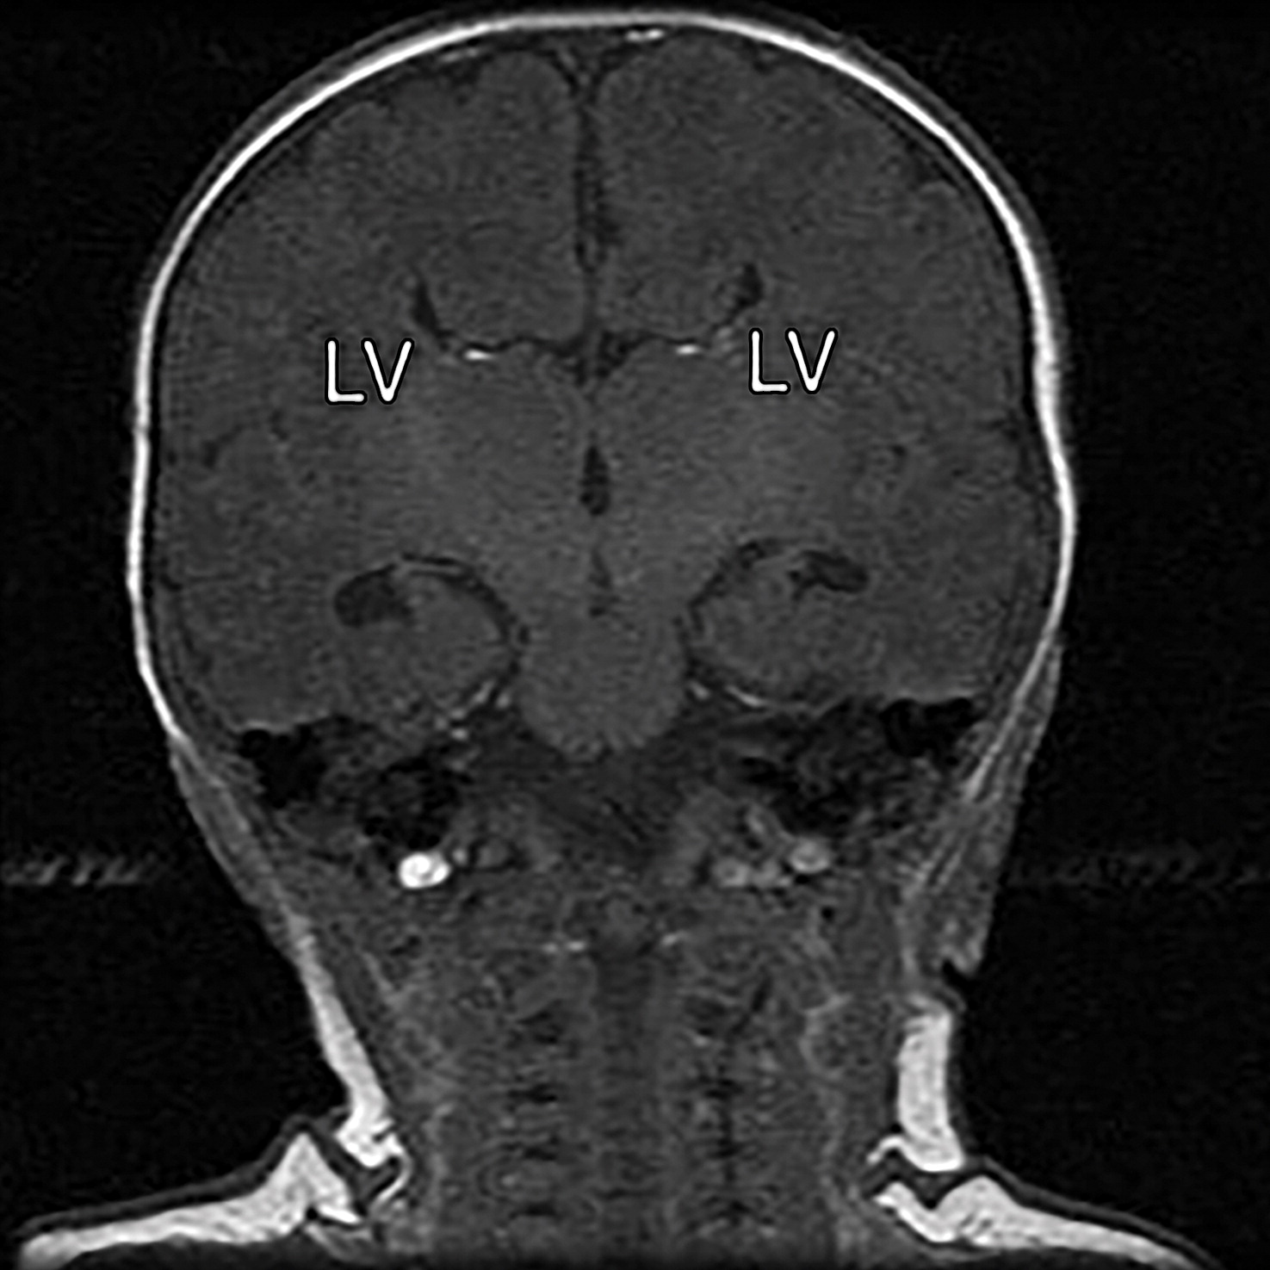
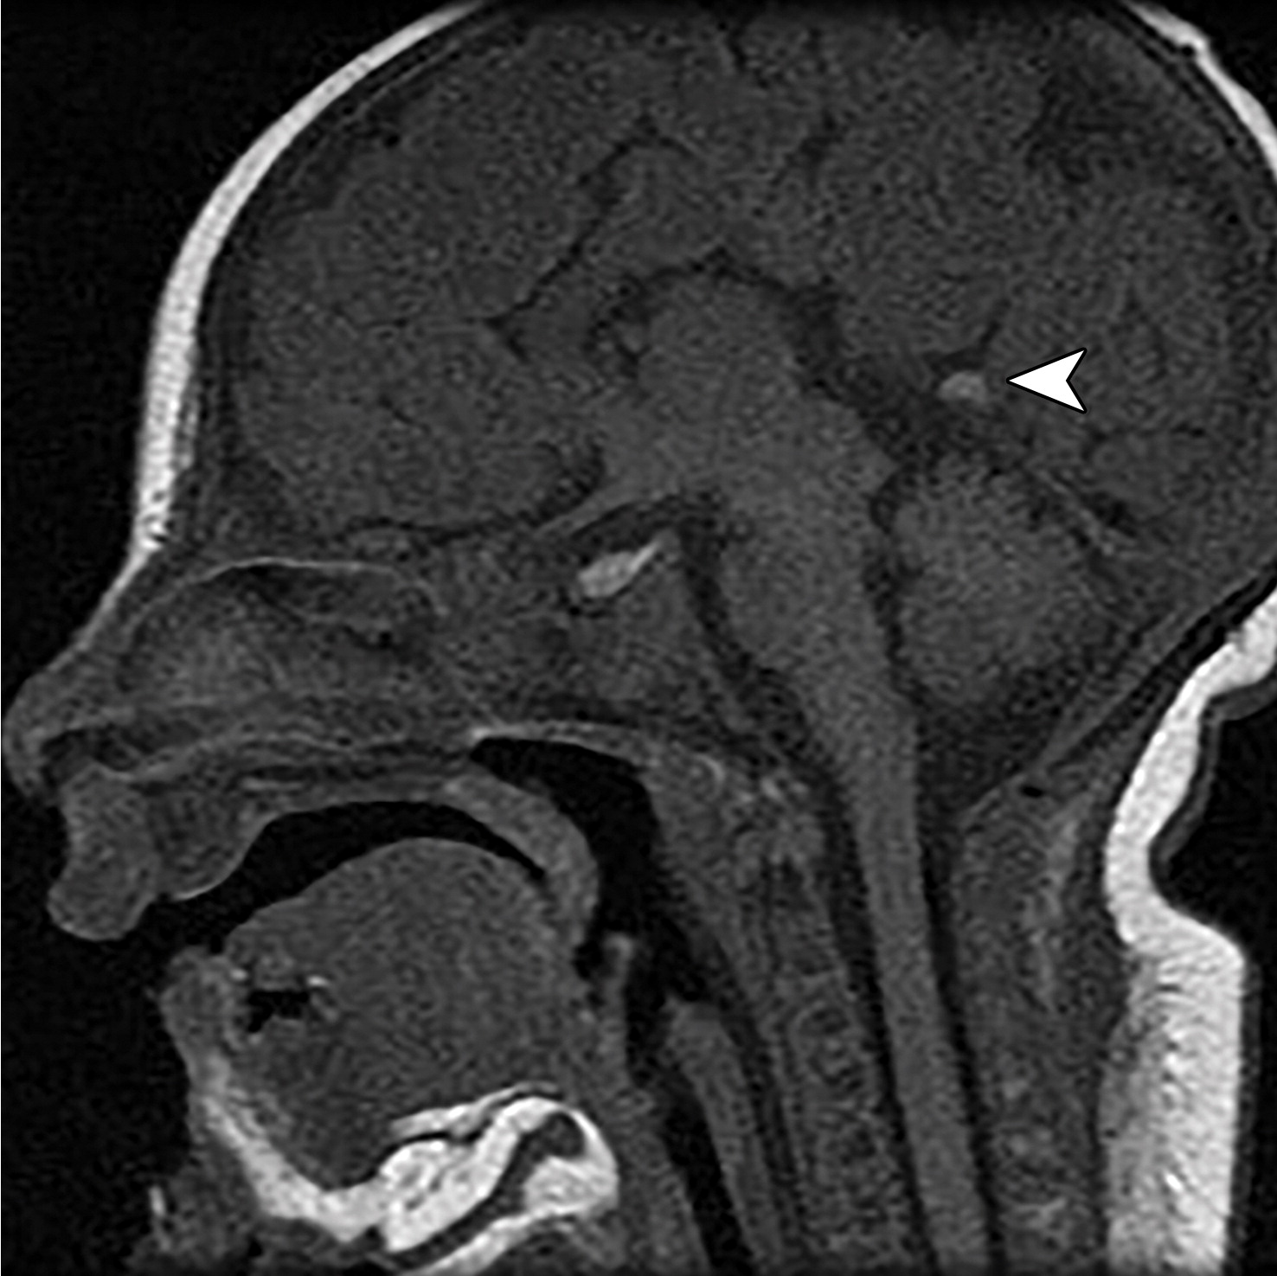
AGENESIA DEL CUERPO CALLOSO

Slide 33
Anormalidades del sistema nervioso central fetal: diagnóstico ULTRASONOGRAFICO prenatal Con correlación posnatal
Anormalidades de la línea media
Displasia septoóptica
La displasia septoóptica es una anormalidad causada por una interrupción del desarrollo normal del prosencéfalo con una causa precisa desconocida.
Edad materna joven, uso de drogas recreativas, medicamentos teratogénicos.
2 / 3: Hipoplasia del nervio óptico, hipofunción hipofisiaria y anomalías cerebrales de la línea media (CSP o CC).
US: cuernos frontales fusionados, ausencia de CSP y una fosa posterior normal,
Dx diferencial: Holoprocencefalia lobar.
La displasia septoóptica puede estar asociada con otras malformaciones, más comúnmente con esquizencefalia. Cuando se asocia con otras anomalías corticales, la entidad se conoce como displasia septoóptica plus.

Slide 34
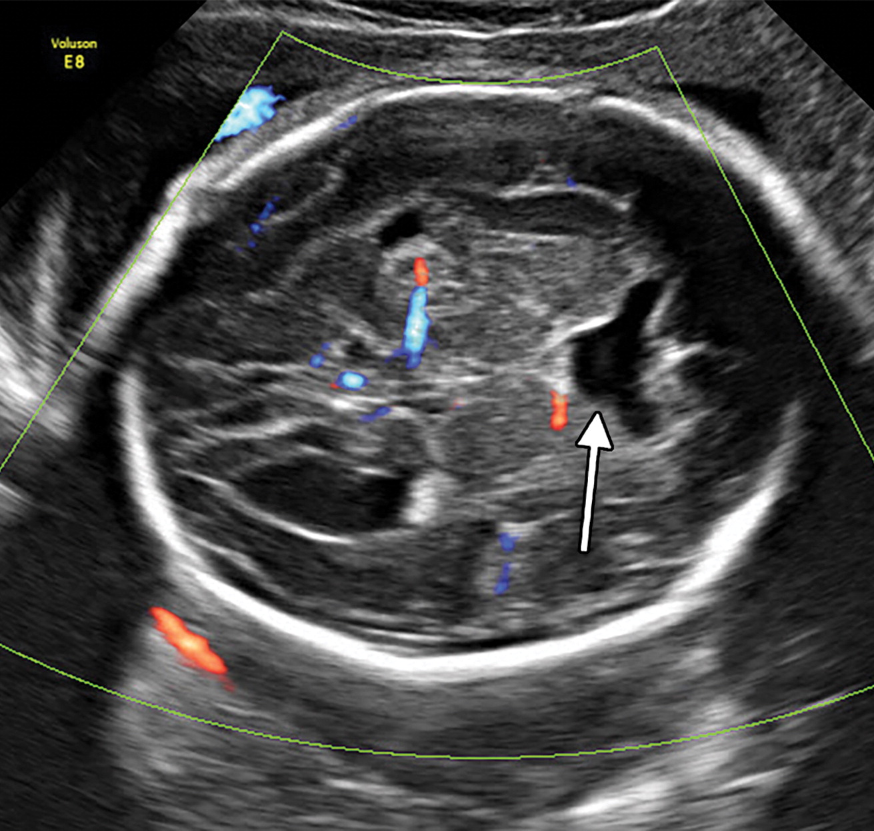
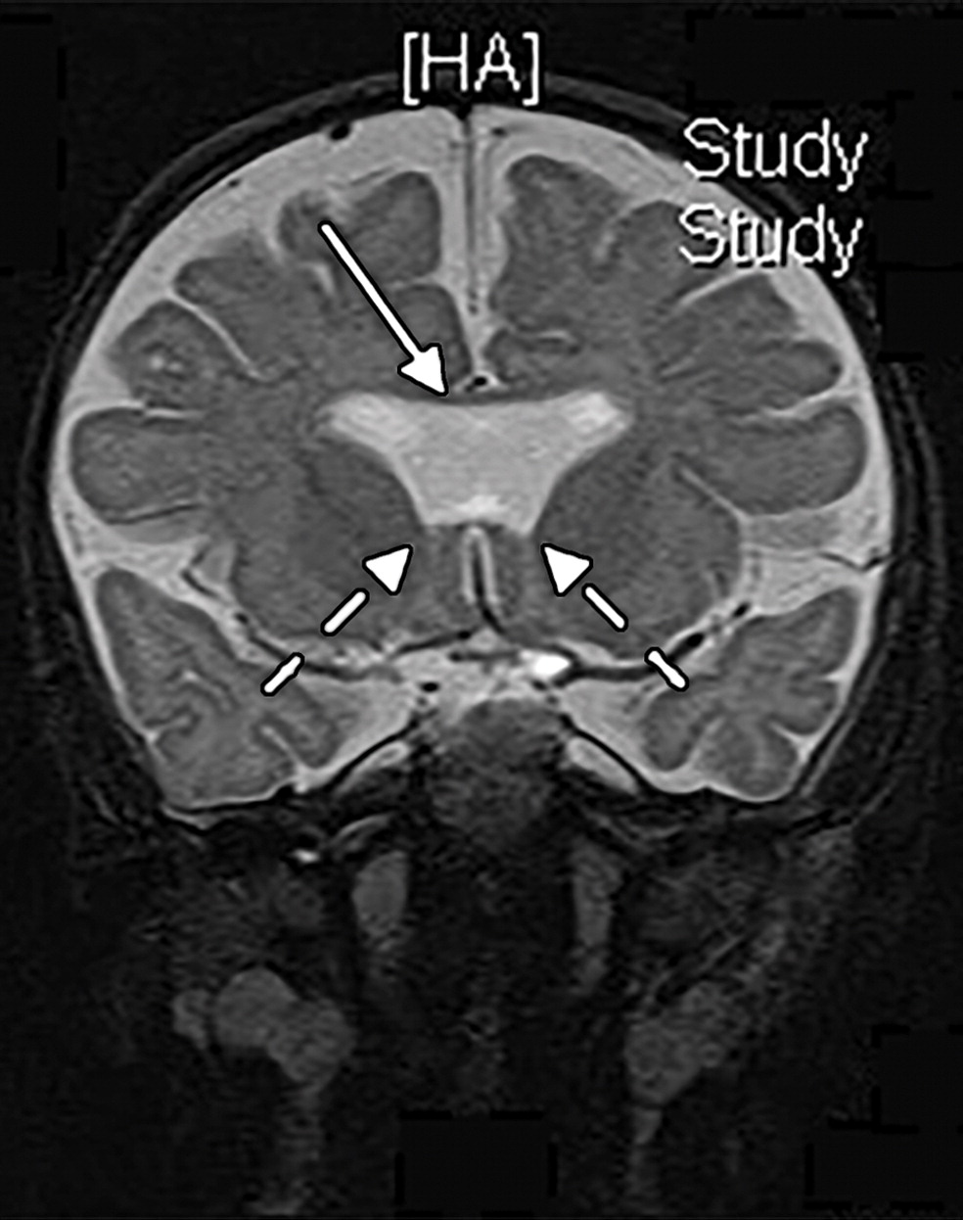
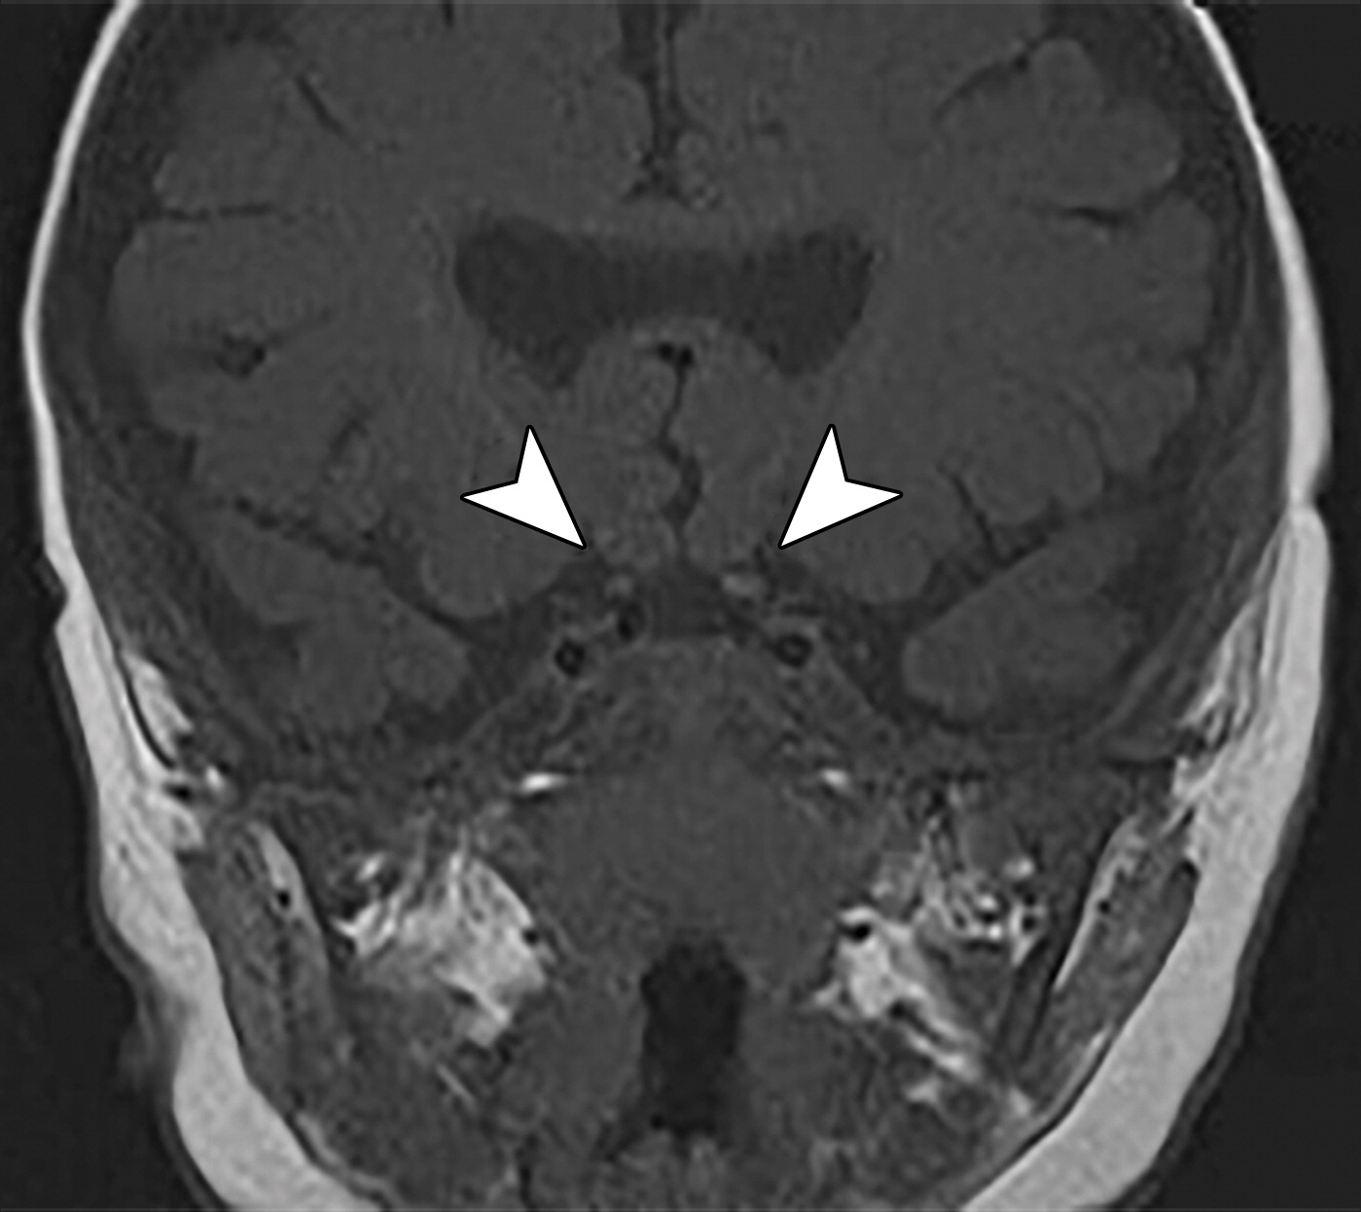
DISPLASIA DEPTOOPTICA
26 Sem Postnatal 28 Sem

Slide 35
Anormalidades del sistema nervioso central fetal: diagnóstico ULTRASONOGRAFICO prenatal Con correlación posnatal
Anormalidades Vasculares
La anomalía vascular del SNC más común en el cerebro fetal es la vena de la malformación de Galeno.
US: Una masa quística anecoica en la línea media, superior y posterior al tercer ventrículo y el tálamo.
Doppler: Presencia de flujo de baja resistencia y una forma de onda turbulenta. Se puede ver el flujo de sangre drenando posteriormente hacia los senos venosos,

Slide 36
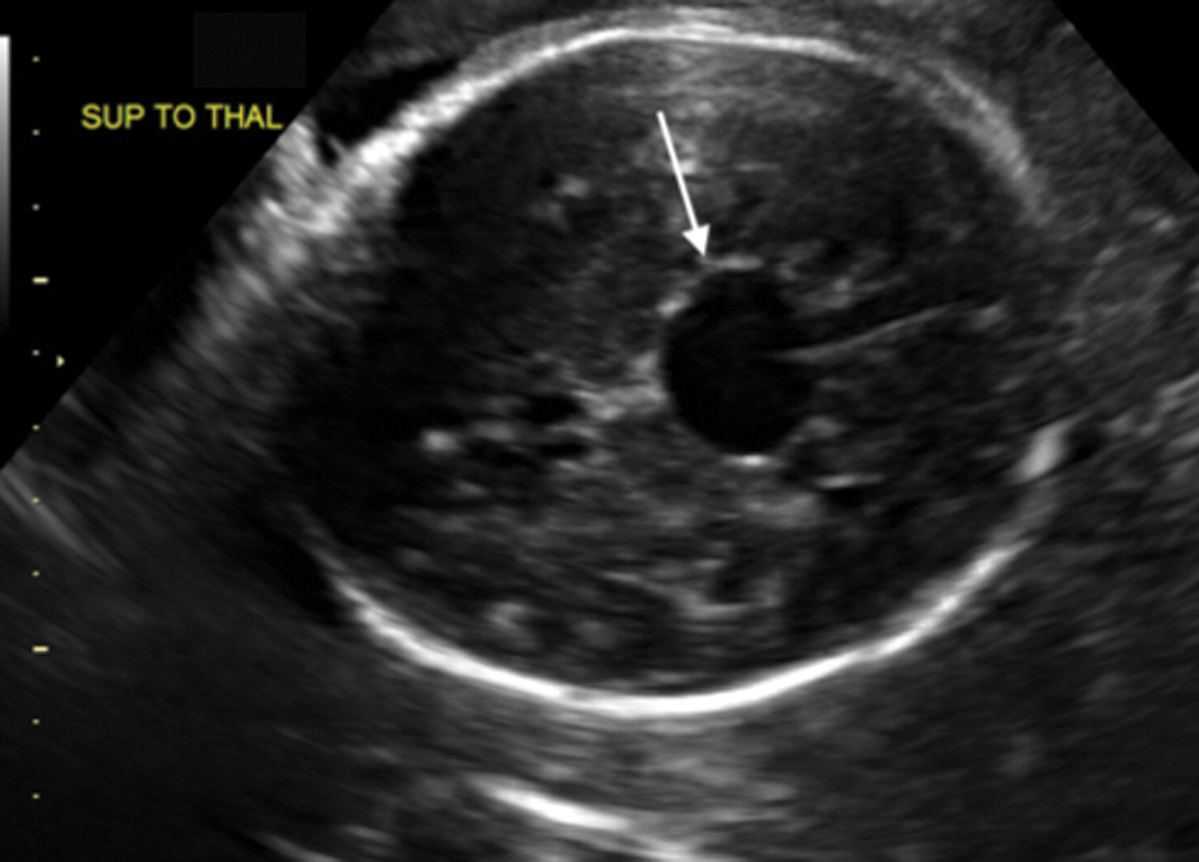
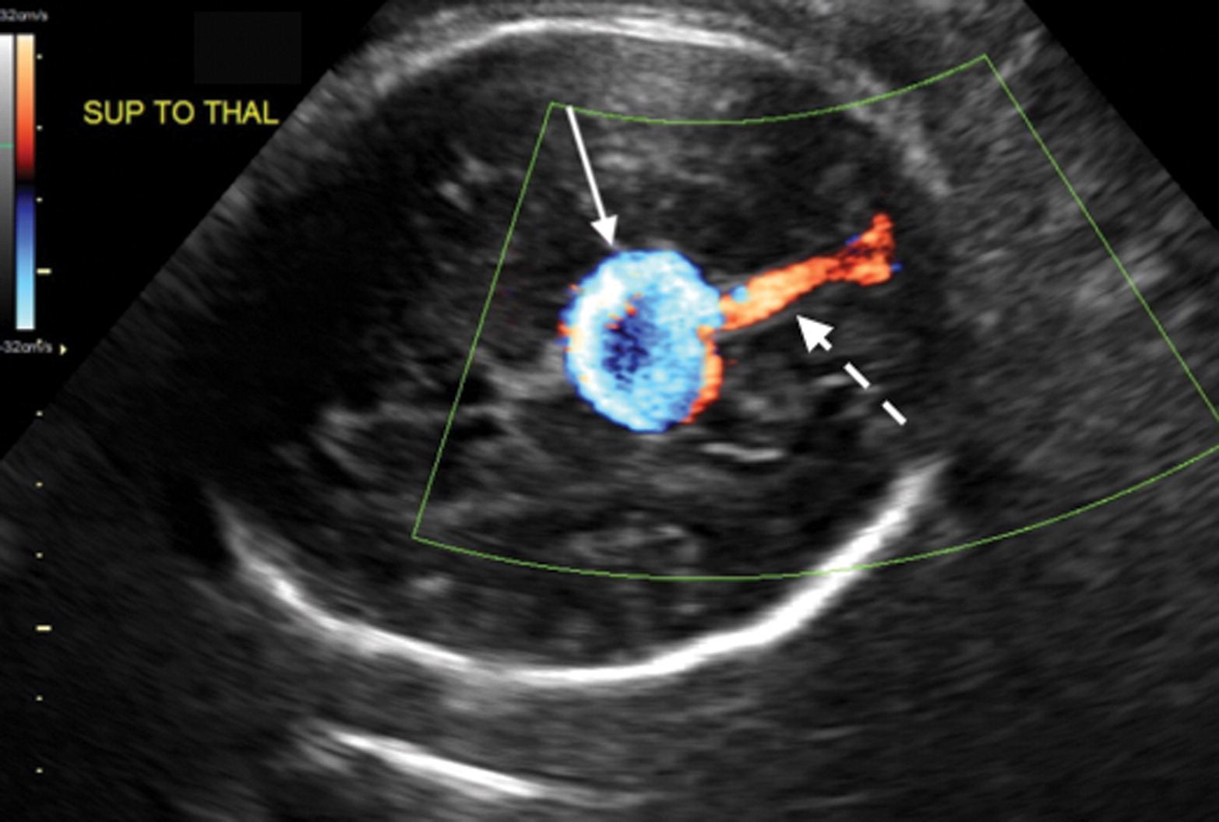
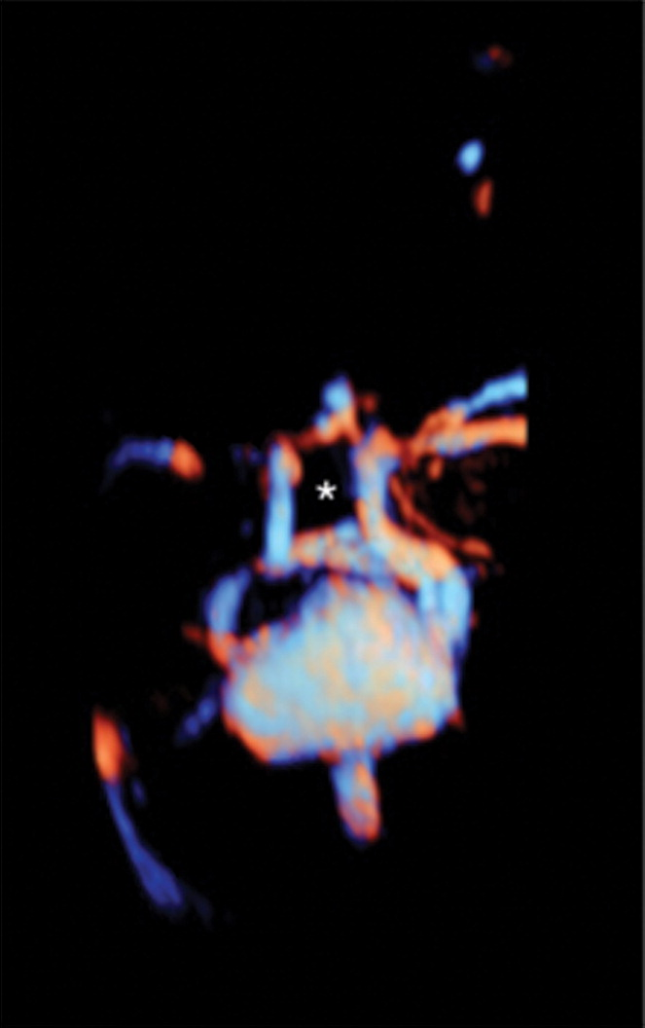
MALFORMACION DE LA VENA DE GALENO
35 Sem

Slide 37
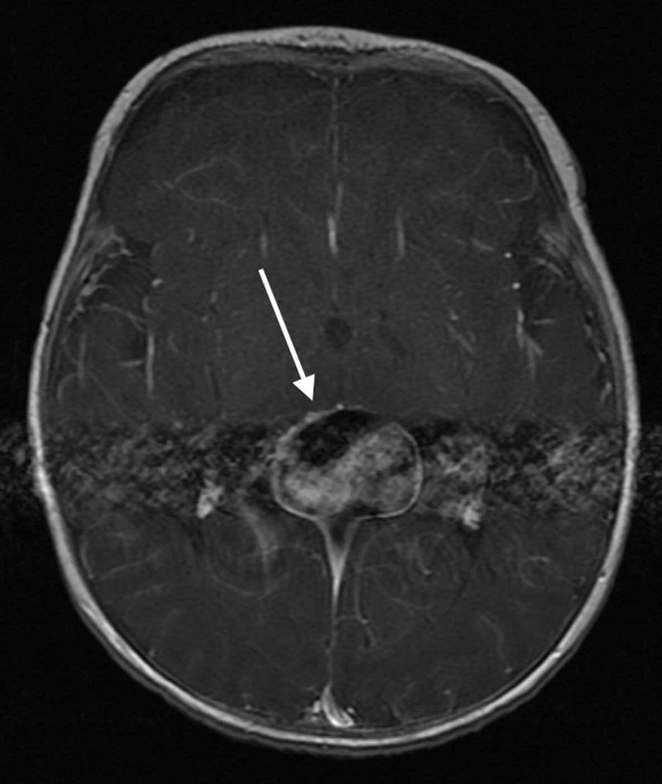
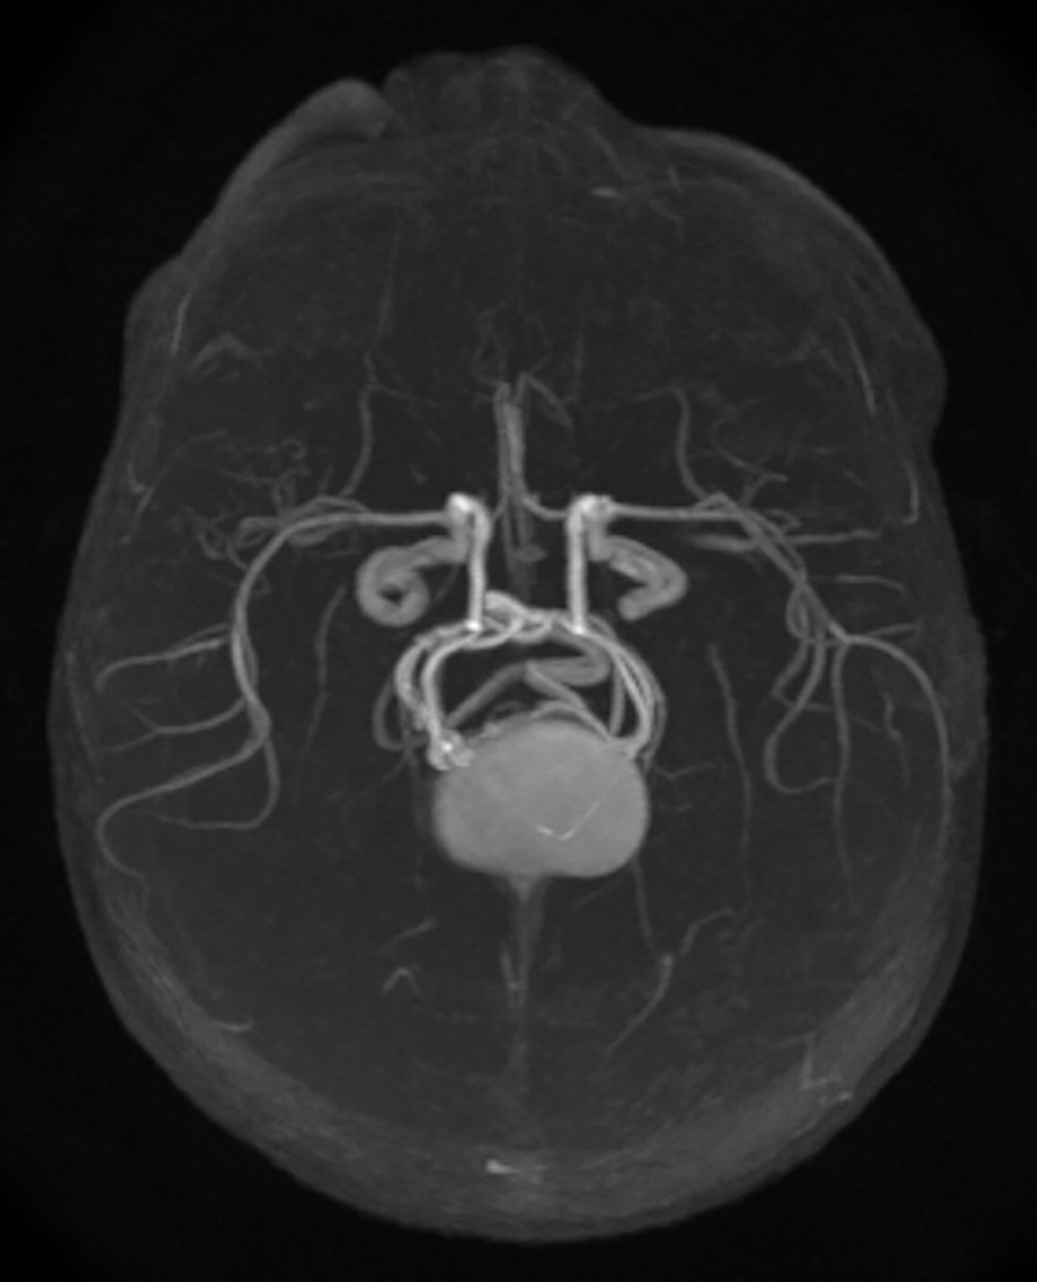
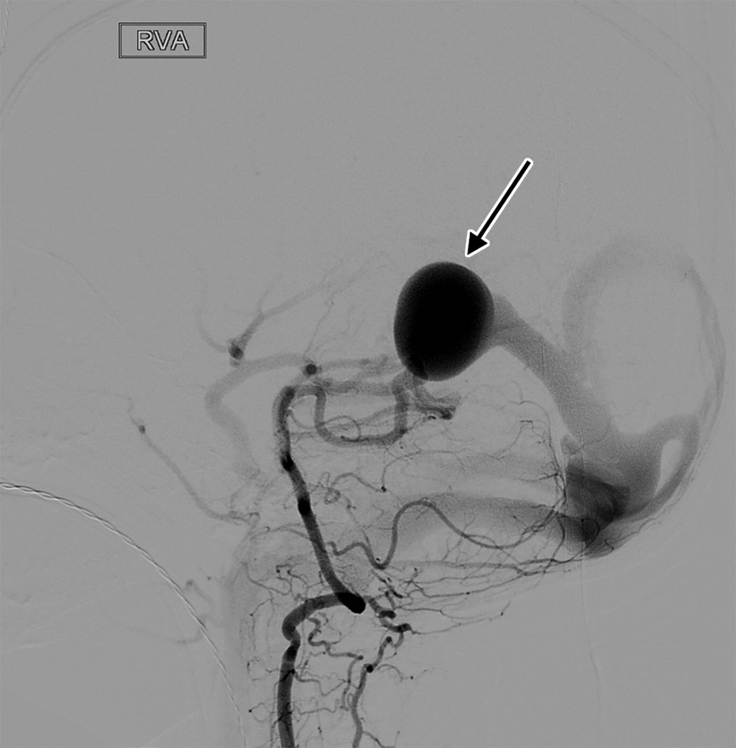
MALFORMACION DE LA VENA DE GALENO
5 Sem , Post-parto 2 meses

